Slide 1

安全文明施工管理交底

Slide 2
编制依据
为贯彻落实“安全第一、预防为主、综合治理”的方针，根据国家相关法律、规范：
《中华人民共和国安全生产法》
《危险性较大的分部分项工程安全管理办法》建质［2018 ］31号
《建筑起重机械安全监督管理规定》建设部166 号令
《建筑施工特种作业人员管理规定》建质［2008］75 号
《建筑施工人员个人劳动保护用品使用管理暂行规定》建质［2007］255 号
《建筑施工安全技术统一规范》GB50870-2013
《建设工程项目管理规范》GB/T50326-2006
《建设工程施工现场消防安全技术规范》GB50720-2011
《建设工程施工现场供用电安全规范》GB50194-2014
《塔式起重机安全规程》GB 5144-2006
《安全帽》GB 2811-2007
《安全网》GB 5725-2009
《安全带》GB 6095-2009
《安全色》GB 2893-2008

Slide 3
《安全标志及其使用导则》GB 2894-2008
《建筑施工安全检查标准》JGJ59-2011
《建筑施工现场环境与卫生标准》JG146-2004
《施工现场临时用电安全技术规范》JGJ 46-2005
《建筑施工高处作业安全技术规范》JGJ 80-1991
《施工现场机械设备检查技术规程》JGJ 160-2008
《建筑机械使用安全技术规程》JGJ 33-2012
《建筑施工土石方工程安全技术规范》JGJ180-2009
《建筑施工扣件式钢管脚手架安全技术规范》JGJ130-2011
《建筑施工门式钢管脚手架安全技术规范》JGJ 128-2010
《建筑施工碗扣式钢管脚手架安全技术规范》JGJ 166-2008
《建筑施工工具式脚手架安全技术规范》JGJ 202-2010
《建筑施工承插型盘扣式钢管支架安全技术规程》JGJ 231-2010
《建筑施工模板安全技术规范》JGJ 162-2008
《液压滑动模板施工安全技术规程》JGJ 65-2013
《龙门架及井架物料提升机安全技术规范》JGJ 88-2010
《建筑施工升降机安装、使用、拆卸安全技术规程》JGJ 215-2010
《建筑施工塔式起重机安装、使用、拆卸安全技术规程》JGJ 196-2010

Slide 4
目录
第一章：安全管理策划及安全教育 第二章：防坠落措施
第三章：安全用电 第四章：防火管理 第五章：机械伤害 第六章：坍塌

Slide 5

第一章：安全管理策划及安全教育
1、安全管理策划
  基础阶段
  主体阶段
  装修及园建阶段
  监控、记录
  交通运输
2、人员进场管理
  安全教育
  安全帽管理
3、安全装备（各工种对工作服、安全帽、安全带、安全鞋、对讲机等的装备要求）

Slide 6
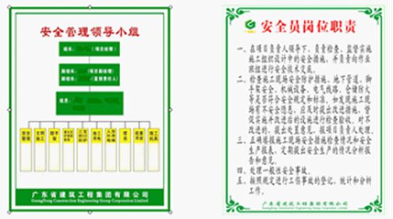
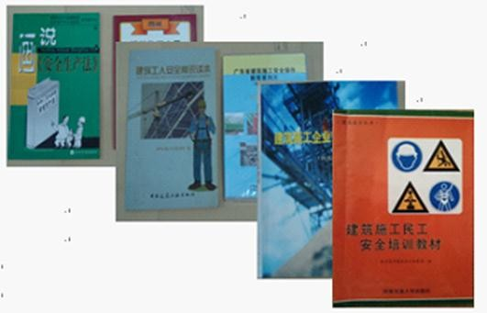
1.1安全管理策划
安全生产管理人员配置
建筑工程2万平方米及以下设置一名 专职安全员；
设置机电设备（机械员）专职安全 管人员；
建筑工程10万平方米以上，必须配
备安全管理机构；
分包单位人员超过50人必须配备专 职安全员；
作业班组必须设置兼职安全干事。
土木工程、线路管道、设备安装工
程按照工程合同价配备：
a、5000万元以下的工程不少于1人； b、5000万～1亿元的工程不少于2
人；
c、1亿元及以上的工程不少于3人，
且按专业配备专职安全生产管理人员。
安全员定期培训学习没有？ 安全员有没有取得双证？

Slide 7
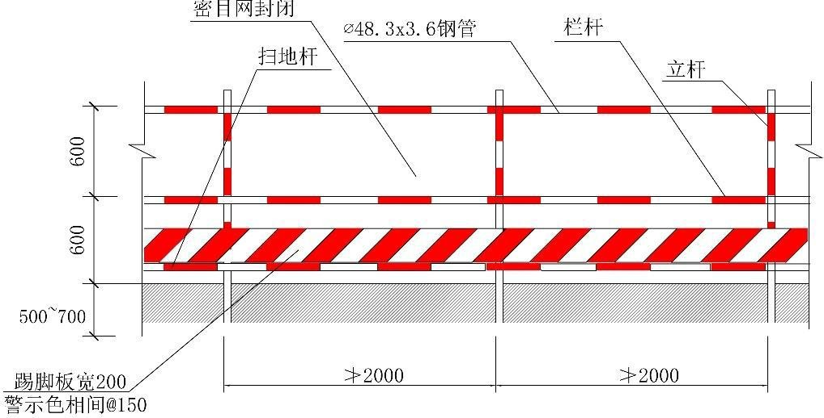
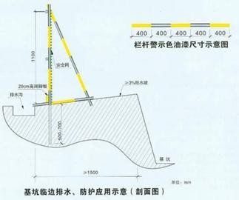
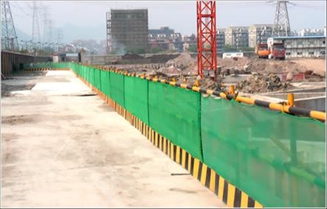
1.2基础阶段
基础施工前须编制专项安全防 护方案，经监理和甲方审批通 过后实施；
方案须针对基坑支护、降水、 机械作业、基坑变形位移检测 等进行编制，并且编制应急预 案；
土石方开挖要求：分层分段开 挖，边开挖边支护；
作业人员必须经过相应安全教
育，后才能进场施工；

Slide 8
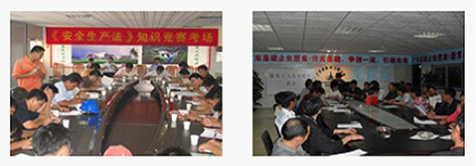
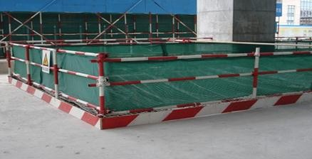
1.3主体阶段
主体施工前须编制专项安全 防护方案，经监理和甲方审 批通过后实施；
方案须针对临边作业防护、 洞口防护、攀登防护、悬空 作业防护、交叉作业防护、 临时用电防护、机械设备、 架体、防火等进行编制；
公示重大危险源清单
作业人员必须经过相应安全教 育，后才能进场施工。

Slide 9
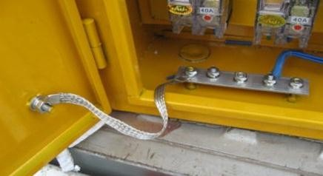
1.4装修及园建阶段
应编制安全管理策划，并报 送监理和甲方进行审批通过 后实施；
方案须针对装修及园建阶段 的防火管理、高坠管理、用 电管理、园建物体打击、机 械管理等进行编制；
作业人员必须经过相应安全教
育，后才能进场施工。

Slide 10
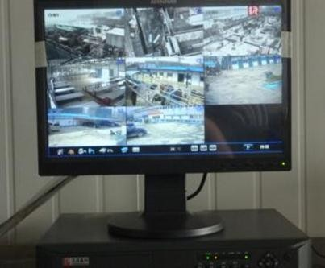
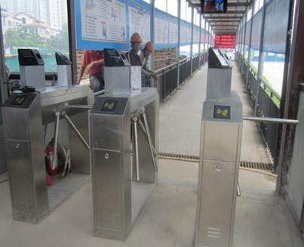
1.5监控、记录
现场办公室设置安全监控室， 监控室内设置安全监控屏， 有专人值守；
监视系统的监视范围应涵盖 全部现场作业面及加工、材 料堆放区域；
监控系统应能即时修正三级 风险区域；
视频监控系统在实施前总包 需要先报方案，经甲方、监 理审批通过后方可进行布设。
出入施工现场安装门禁系统， 人员出入刷卡。

Slide 11
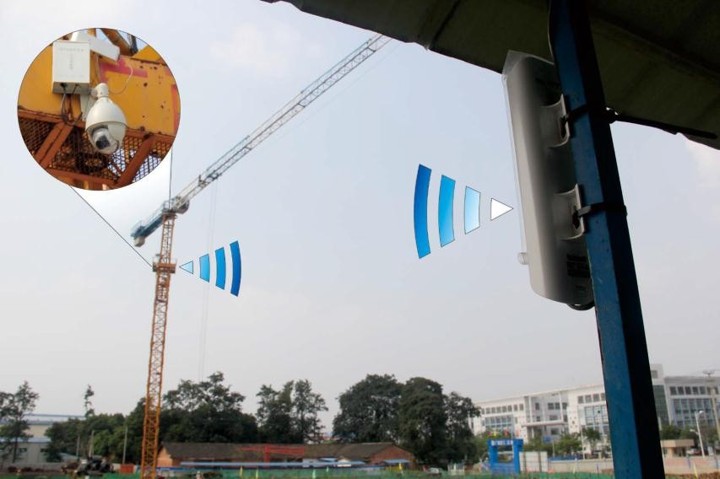
1.5.1安全视频监控（一）
1、要求高速球机清晰度不能低 于模拟的480线清晰度，数字的 720P（即1280×720 分辨率）， 伸缩变倍不能低于22 倍变焦。
2、要求固定室外枪机清晰度不 能低于模拟650 线清晰度， 数 字的720P（ 即1280×720分辨 率），并按监控距离监控范围 配备标准距离镜头。
3、室内球机与半球清晰度不能 低于模拟650线清晰度，数字的 VGA（即640×480 分辨率）， 并按监控距离监控范围配备标 准距离镜头。

Slide 12
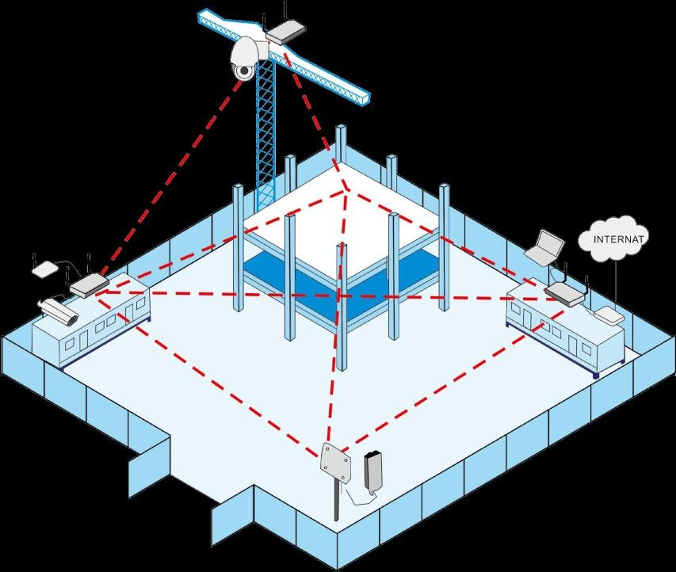
1.5.2安全视频监控（二）
1、安装方式可选用壁装、吊装或立杆的 方式。
2、安装的高度，室内距地面2.5 ～ 5m， 室外距地面3.5 ～ 10m。
3、覆盖范围兼顾现场施工作业区域（重 点安装于塔吊，钢构安装现场，钢筋模板
安装现场，办公区项目办公室与区域通道， 工人生活区通道，项目工地大门），并制 作安装平面图。
4、室外环境下采用室外全天候防护罩， 电源与线缆接头应配置室外防水箱。做好 雷电防护、硬物防护。
5、线缆走线应注意防雷、防触电、防水、 防过度弯曲，坚持固定走线。
6、环境比较复杂，不方便线路连接的项 目，需采用2.4G无线网桥进行连接。
7、传输线缆及监控点处应挂标识牌。

Slide 13
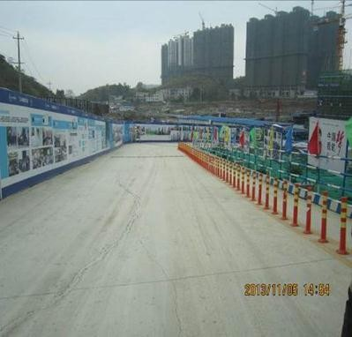
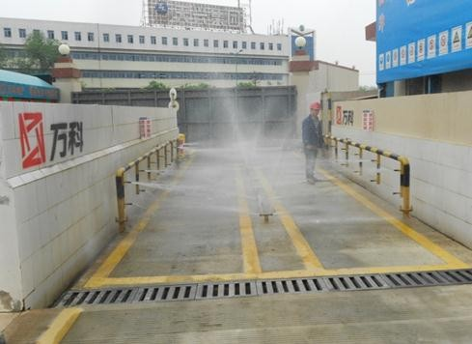
1.6交通运输
施工现场的道路应当有循环干 道,满足运输、消防要求；干道应尽 量利用永久道路位置做硬化施工道路；
主干道应当平整坚实，且有排 水措施（明沟排水）,不沉陷,不扬尘；
主干道硬化采用C20砼，厚度 200mm，下配250mm厚碎砖石垫层 重载碾压；或者采用250mm厚碎石 基层+钢板的路面形式；鼓励项目采 用预制PC做路面；
主干道宽度不小于4m，施工人 员通道宽度宜为1-1.2m；
大门口设置自动冲洗设备；
在主要施工道路边加设活动铁围栏或 活动铁板分隔施工范围与施工道路；
因条件限制未能设置活动围栏的，可 设宽约20mm 黄线明确车辆与行人分 流。

Slide 14
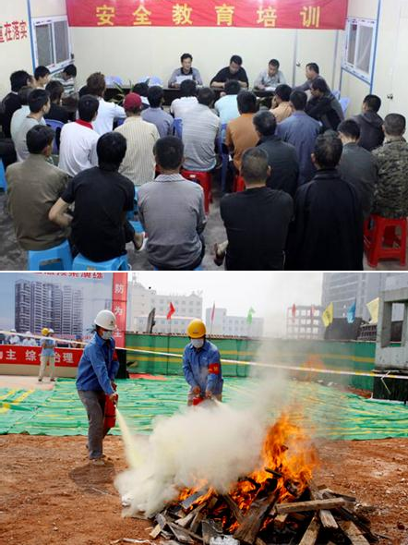
2、人员进场管理
2.1 安全教育
（1）集中培训
  在土方开挖、主体施工、装修施工正式开始前分别进行安 全施工动员大会，对当前阶段的安全施工工作做系统交底；
  新班组进场时针对该班组施工特点进行本专业安全培训；
  以上交底和培训时均须安全监理工程师参加，交底和培 训记录须交一份给监理存档；
（2）视频播放（可选项）
2.1在主要入口滚动播放安全主题的视频短片，可结合项目 各阶段不同防护要点选择适合的视频；
（3）演练、体验、活动（可选项）
  为了更直观有效的教育工人，各公司可建立体验中心， 所有工人进场前体验各种常见险情，做到心理重视及险情预 判；
  通过演讲、实操演练、拓展等形式开展以安全为主题的 活动，强化安全意识；
（4）准入考试认证制度
  所有进场工人施工前必须通过安全认证考试；考试须由 安全监理工程师主持；
  合作方安全员须通过万科安全认证考试；
  安全员和工人考试通过后发上岗证。

Slide 15
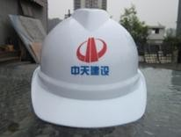
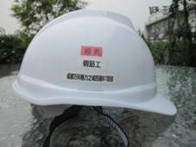
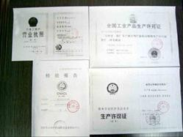
2.2安全帽管理
施工现场作业人员在进场前须 做好相关个人信息登记，并建立档 案；
并将相关信息在安全帽上进行 粘贴明示；安全帽正面粘贴单位名 称及LOGO，侧面粘贴信息为姓名、 工种、项目及标段名称和安全考试 认证标志；
安全帽每家单位使用统一颜色，
高危工种使用特殊色；
安全帽植入芯片，芯片内储存 有工人的公司信息及个人信息。进 出工地门禁系统需佩戴有本人植入 芯片的安全帽方能进入施工场地；

Slide 16
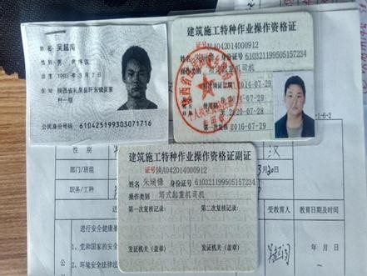
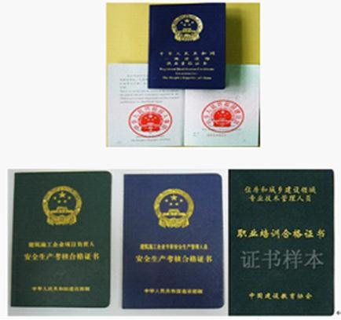
2.3持证上岗
建筑施工现场的项目经理
（项目负责人）、专职安全员及
特种作业人员应持证上岗。
项目经理（项目负责人）
（建造师）、专职安全员还必须 持省级建设行政主管部门颁发的 安全生产考核合格证书上岗。
相关证件信息的真实性可 到证书核发部门网站查验核实。
总包单位、监理单位对分 包单位现场负责人、安全管理人 员、特种作业等相关人员证件要 履行查验手续；证件提前三个月
复审。
陕西省特种作业操作证
查询:www.jzgwpx.com

Slide 17
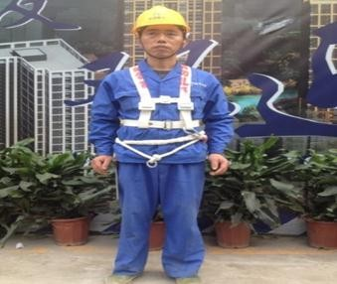
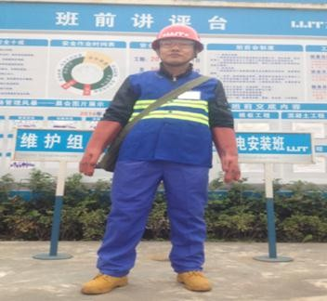
3、安全装备
3.1架子工
戴安全帽、系安全带、穿软底防滑鞋， 扳手应用细绳系挂在腰间安全带上。
3.2电工
戴安全帽、穿软底绝缘鞋、应 配置工具包，工具包内工具分 类，包内工具须有约束，不得 掉落；

Slide 18
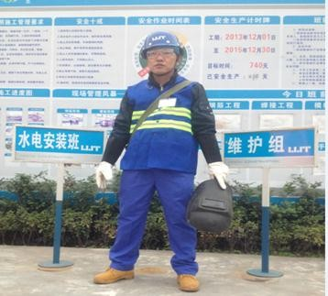
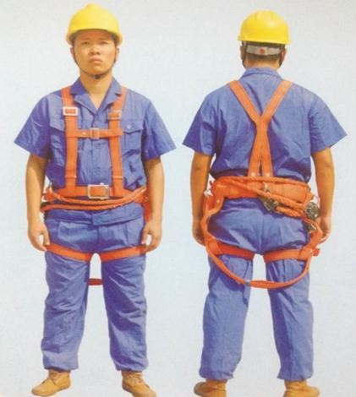
3.3焊工
作业时正确佩戴安全帽、穿绝缘鞋、 戴绝缘手套、戴护目镜；
3.4外墙作业
安全帽、安全带、禁止穿硬底 和带钉易滑的鞋；工具应随手放入 工具袋（套）内。
安全带应调整好金属扣和系带，
直至安全带紧系身上，但不妨碍身 体活动。把安全绳塞在系带上，不 让它垂吊在外，以防绊脚；

Slide 19
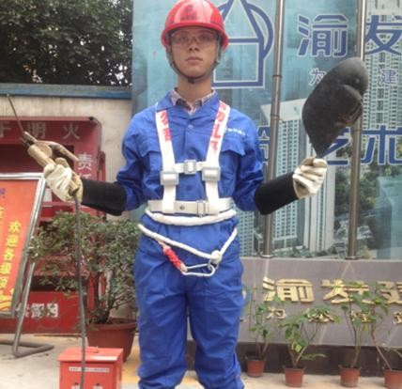
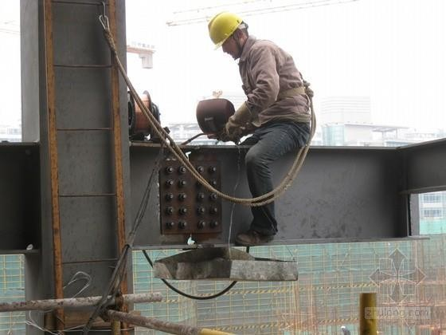
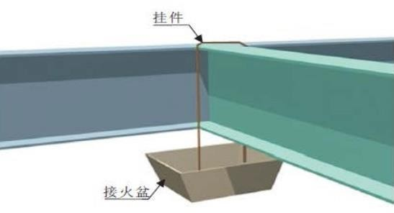
3.5构件安装人员
作业时正确佩戴安全带、绝
缘手套、护目镜及防护面罩；
焊机外壳必须接地良好，并 设单独开关，焊机须经过二次降 压处理；
焊接作业配置灭火器、接火 斗；
接火斗构造说明：
接火斗由接火盆以及挂 件组成，接火盆由铁皮制作 而成，具体尺寸根据钢梁的 节点形式而定，挂件釆用 Φ12mm圆钢根据钢梁形式热 弯而成。
为防止焊接火花飞溅，
斗内应满铺石棉布。

Slide 20
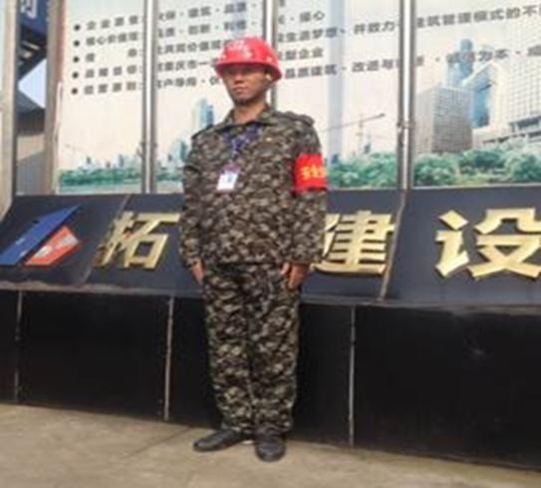
3.6安全员
应佩戴好安全帽、袖章及工作牌
（如有需要，佩戴扩音喇叭）。

Slide 21
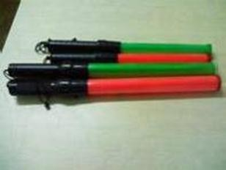
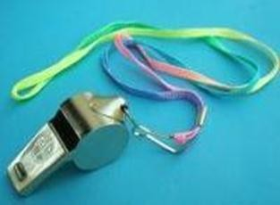
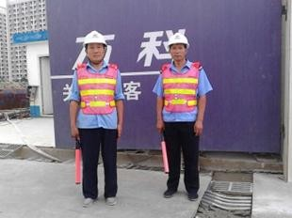
3.7交通运输安全管理人员
交通安全管理员必须佩戴安全 帽、反光背心，同时配备口哨 和荧光棒

Slide 22
第二章：防坠落措施
1、标准层安全防护样板
2、洞口、临边防护
  “四口”防护措施（预留洞口、电梯井口、通道口、楼梯口）
  “五临边”防护措施（楼面临边、屋面临边、阳台临边、升降口临边、基 坑临边），增加外窗等穿插作业的临边防护
3、外立面作业防护
  满堂架/悬挑架
  爬架
  卸料平台
  吊篮
  吊绳（蜘蛛人）
4、总坪高空坠落防护
5、安全警戒区
6、工具、材料防坠落要求

Slide 23
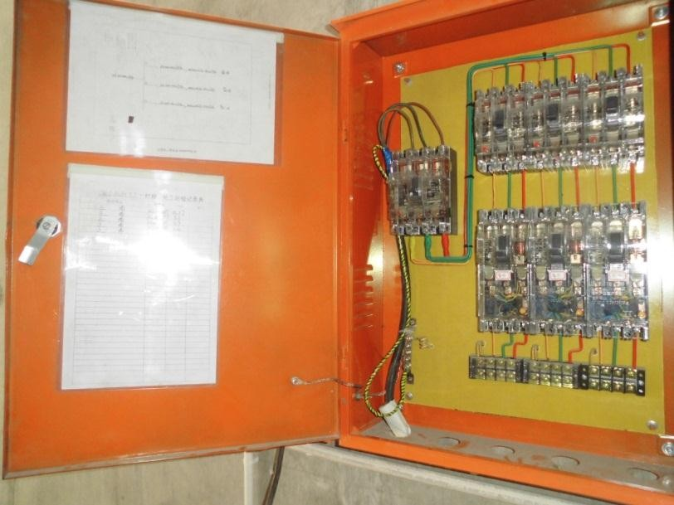
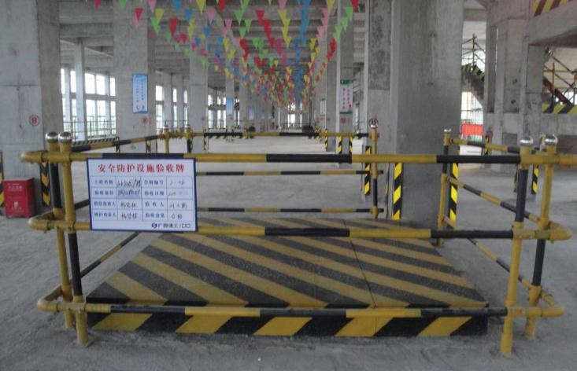
1、标准层安全防护样板
标准层开始施工前，必须完成 安全专项施工方案及安全策划的审 核；标准层施工时，必须完成安全 样板层联合验收（总包、监理、项 目、工程部）；
样板拆除时必须留存影像资料；
安全样板层实施内容包含洞口 防护、临边防护、警示标牌、疏散 标识、临时消防设施布置、施工各 阶段的防护设施转换设置等；
标准层安全防护样板拆除前经 工程部验收合格，签字确认方可拆 除；

Slide 24
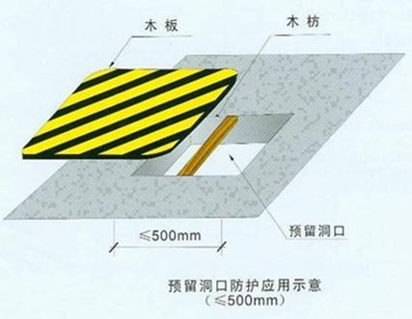
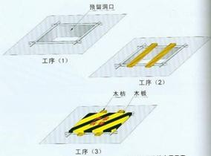
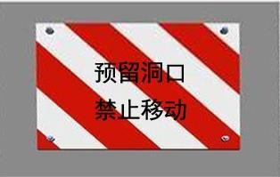
2临边洞口
2.1.1预留洞口防护（≤500mm）
洞口尺寸小于等于500mm×500mm时，用木模板 进行防护，模板厚度不得小于18mm；
单侧洞口尺寸在500～1200mm时，采用木模板加 双侧木枋进行防护；
洞口防护模板应有防止移动或固定措施；

Slide 25
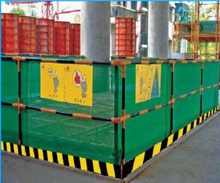
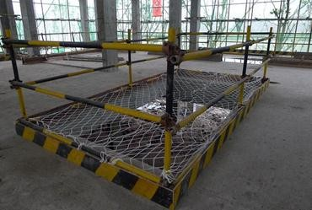
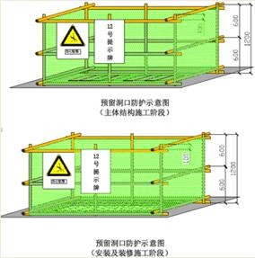
2.1.2预留洞口防护
（500~1200mm）
边长在1.2m以上的洞口必须在 四周设防护栏杆，洞口下张设 安全平网。
洞口四周搭设工具式防护 栏杆（采取三道栏杆形式，立 杆高度1200mm，下道栏杆离地 200mm，中道栏杆离地600mm， 上道栏杆离地1200mm），下口 设置踢脚板并张挂水平安全网。
防护栏杆距离洞口边不得 小于200mm。
栏杆表面刷红白或黄黑相
间警示油漆。

Slide 26
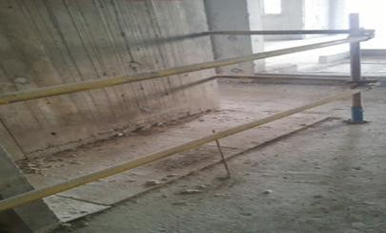
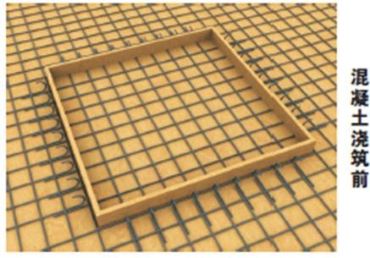
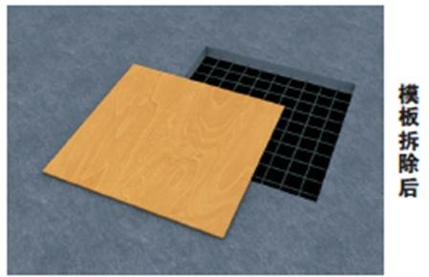
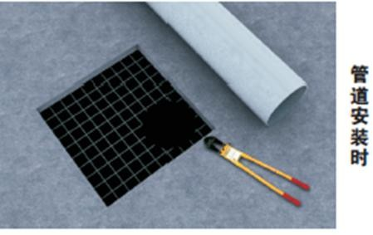
2.1.3预留洞口
（水电井）
单侧洞口尺寸大于1000mm的水电井， 用钢管扣件在洞口上紧靠洞口边搭设井字 形平台，井内在结构施工期间预留ø8以上 贯通横向钢筋（避过管道位置），横向钢 筋间距原则上不超过400cm ；洞口采用 18mm厚木模板覆盖；如有其他可靠方案替 代横向钢筋时，可取消对横向钢筋；
单侧洞口尺寸小于1000mm时，可取
消钢管防护，在模板周边增加一圈木枋；

Slide 27
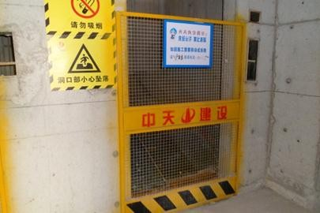
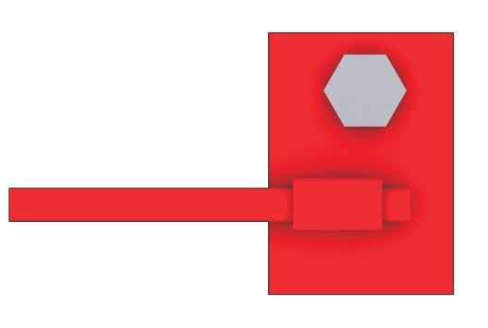
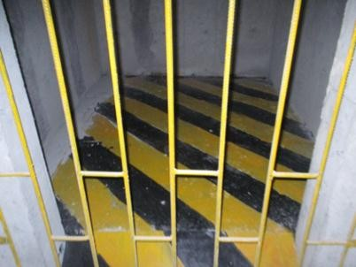
2.1.4电梯井口
电梯井（管道井）口安装 全封闭的工具式防护门（高度 不低于1800mm），防护门底部 安装200mm高木质踢脚板。防 护门和踢脚板刷红白（黑黄） 相间警戒色；防护门外侧悬挂 警示提示牌；
防护门在首层和顶层可开 启外（须上锁），其他楼层均 为固定式，不可开启；
电梯井内水平防护采用在 井洞内每隔两层（≤10m）用钢 管搭设防护平台，上面满铺跳 板进行安全防护；
固定：1 0×8 0 m m膨胀螺栓， 2 0套管L = 1 6 m
m，1 0 0×8
0×3mm耳板

Slide 28
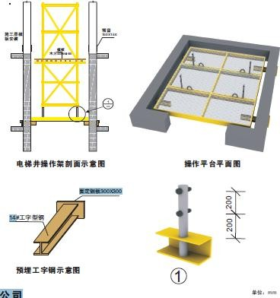
2.1.5电梯井钢平台
电梯井钢平台大小依据电梯井
尺寸大小
而定，主梁采用4根14#槽钢分两组 背靠背
焊接,次梁采用10#槽钢,平台板采用
4mm厚花纹钢板进行焊接。
在墙体预留150X150方孔,采用4 个14#工字钢穿墙作为架体支撑，工 字钢伸出内井壁不小于3 0 0 m m ， 端头采用300X300X4钢板进行满焊。
平台上部焊接4根Φ50钢管套 管，操作架固定在套管内采用螺杆 进行连接。
电梯井平台与井壁之间的距离 应≤100mm。

Slide 29
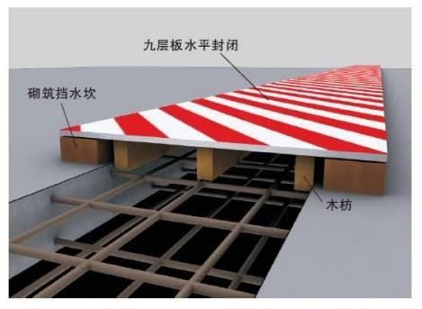
2.1.6后浇带防护
后浇带上用九层板全封闭隔离。
两侧设砖砌式挡水坎，挡水坎 应粉刷平直。
刷红白色警示漆。

Slide 30
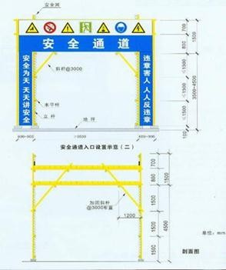
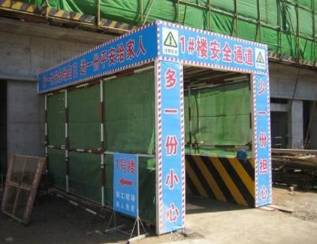

2.1.7安全通道、 施工电梯防护棚
在楼层的一层的出入口处必 须搭设双层硬防护棚，并设置警 示牌；
两侧采用脚手架管搭设横杆 围栏，并用密目网进行封闭，地 面应硬化（C20砼地坪100厚）， 每处出入口须配置一组灭火器和 相应的安全警示标识；
多层结构防护棚的长度不小 于3m，高层不小于6m。
在塔吊覆盖区域搭设安全通 道，设备安全防护棚；
设备防护棚悬挂设备操作过程、
安全警示牌；

Slide 31


2.1.7.1定型化防护棚做法
防护棚立柱
柱间连接杆50×150mm方管。
立柱150×150mm方管。
桁架主梁150×150mm方管。
桁架除主梁外均用50×150mm方管。
立柱与桁架各焊接一片250×250×10mm的钢板， 以M12螺栓连接。
（6）基础尺寸1000×1000×700mm，采用C30混凝土浇 筑，预埋400×400×12mm钢板，钢板下部焊接直径 20mm钢筋，并塞焊8个M18螺栓固定立柱。
防护棚顶构造说明：
顶铺0.5mm厚压型钢板。
上层檩条上设置20×20mm网孔钢板网。
下层檩条上方铺设脚手板。
下层檩条下挂0.5mm厚压型钢板或塑料扣板吊顶。
檩条为50×50mm方管。
柱间交叉支撑为50×150方管,采用
150×250×10mm耳板连接，M12螺栓固定。

Slide 32



2.1.7.2场区安全通道
场区内通行，在楼栋安 全影响范围内、以及塔吊回转 范围内的，设置安全通道；
人行通道与外围采用挂
设密目网进行隔离，不能串通；
脚手架通道安全可靠， 顶部为双层硬防护；
通道位于自然土地坪时 应铺设碎石+PC板，方便工人 通行且环保；有条件的项目可 进行硬化处理；

Slide 33

2.1.8基坑临边防护
基坑临边防护采用钢管搭设，
两道防护栏形式（下栏杆离地600
㎜，上栏杆离地1200mm）。立杆间 距不得大于2m，立杆与基坑边坡距 离大于500mm。创优、示范类项目
应采用定型化栏杆。
防护栏杆内侧挂密目安全网， 防护外侧设置200mm踢脚板，防护 栏杆及踢脚板刷红白（或黄黑）相 间安全警戒色。
防护栏杆外侧应设置排水沟。
转角部位设置夜间警示灯。

Slide 34


2.1.9楼梯临边
分层施工的楼梯口和梯段 边，必须安装临时防护栏杆和 踢脚板，踢脚板安装在立杆内 侧。
防护栏杆采用钢管套接安 装方式，采用顶丝加固，与Φ48 钢管配合使用。标准配件有立 杆、弯头及固定套管。
防护栏杆应搭设三道，第 一道栏杆离地1200mm，第二道 栏杆离地800mm，第三道栏杆
离地400mm，立杆高度1300mm，
立杆间距不大于2000mm。
防护栏杆涂刷红白（或黄 黑）相间安全警示色。
独立楼梯，若两边均无有
效遮挡，则两边均应设
置防护栏杆。。

Slide 35




2.1.10结构临边防护
楼层边、阳台边、屋面边坡防护栏杆采 用钢管搭设或定型化工具式防护。
防护采用三道栏杆形式，三道栏杆距楼 面距离依次为1200mm,600mm,200mm。立杆 间距不大于2000mm，防护内侧挂密目安全 网，下设200mm 高踢脚板。
若屋面坡度大于1:2.2,防护栏杆上杆距离 防护面不低于1500mm，并加设一道栏杆，满 挂密目安全网。
警示线颜色红白相间或黄黑相间参照当
地规定。
阳台栏杆未安装前的防护措施：采用双 道护栏形式，下道护栏离地高度0.6m，上道 护栏离地高度1.2m（推荐：挂设安全兜网）；
栏杆安装后玻璃未安装前，栏杆须挂设 安全兜网，确保阳台临边安全；
栏杆玻璃安装后可不挂设安全兜网；

Slide 36


2.1.13作业面临边
主体作业面应有超过操作
层面标高1200mm的外架防护；
传统外架临边：每隔一层 必须设置水平兜网，对外架与 主体之前缝隙全覆盖；主体施 工从作业层开始往下设置；
爬架临边：爬架底部须作 好封闭措施，有效防止高空坠 落；在主体作业层须设置水平 兜网，对爬架与主体之前缝隙 全覆盖；

Slide 37

2.1.14屋面临边
屋面应有超过操作层面标 高1200mm的外架防护；
如在坡屋面上施工，需在
屋面上设置安全母绳；

Slide 38

2.1.15外窗临边
窗框未安装前的防护：采 用两道水平防护，第一道高度 1200mm，第二道高度600mm； 窗台高度大于900mm时可不设 水平防护；防护区域须设计系 安全带功能，方便窗户安装工 人使用安全带；
窗框安装工序转换防护： 窗户下方总平区域设置安全警 戒区，防止窗框意外掉落后产 生安全事故；窗框安装完成后 须立刻恢复防护；
玻璃安装工序转换防护： 窗户下方总平区域设置安全警 戒区，防止玻璃意外掉落后发 生安全事故；
窗框和玻璃安装、后期保
洁员人员须系安全带作业；

Slide 39


2.1.16施工电梯层门
施工电梯口层门应全部封闭，门只 能在电梯侧开启，层门安装防开安 全锁；层门材料采用冲孔钢板。

Slide 40



2.1.17施工电梯转动活动翻板
利用施工电梯笼底面钢板作为支承点， 在电梯门扇以内200mm 处设置两个轴 承支座，焊接固定，中间穿φ50 转轴， 轴面上焊接5 mm 厚花纹钢板，钢板下 焊10×20@300 扁钢加强肋，
宽度比梯笼内宽小200mm，长度为 650mm，花纹钢板头上焊φ50 的小环， 作为拉手。当电梯
门打开时，利用人工向上、向下拉门扇， 翻板自然斜搁在电梯下门扇上面，并随 之翻出，当电梯笼下扇门下降到笼底时， 转动翻板自然搁置到建筑物楼面木楞上， 反之当电梯门关闭时，人工将电梯上门 扇下拉，电梯下门扇自动向上提升造成 翻板自然转动，靠在电梯笼门扇侧面。 省去在施工电梯与结构楼层间搭设悬挑 脚手架。更加安全，节约材料

Slide 41


2.1.19基坑临边、边坡临边
深度超过2m的基坑施工必须有不低于1.2m的临边防 护栏杆，基坑防护栏杆距坑边距离应大于0.5m。
当基坑开挖深度超过5m（含5m），或虽未超过5m 但地质条件和周边环境复杂的基坑（槽）支护应编制专项 支护方案，并达到一定规模时还应按规范要求组织专家论 证支护方案。
基坑施工设置基坑外侧排水沟尺寸应根据项目所在 地具体情况及当地年降水量经计算确定。
基坑周边不得堆放物料、机具等较大负荷的物料， 基坑内必须设置专用人员上下通道。
基坑临边夜间作业需设置足够的照明措施并设置警 示灯。

Slide 42


2.1.20水平挑网
1、对于使用传统悬挑架和传统钢 管式爬架的，单体外立面必须设 置一圈悬挑水平兜网，水平兜网 的设置高度须在卸料平台下方， 悬挑水平兜网不小于2m。
2、高层每30m设置一道水平挑网；

Slide 43


3、外立面作业防护
3.1.1落地式脚手架
外架的施工方案，在工程施工前经 审核审批。对落地式脚手架达到或超过 50米、悬挑式脚手架达到或超过20米及 其它危险性较大的脚手架，方案必须经 过专家论证后方可进行审核审批。同时， 要绘制有效的施工图。
架子搭设前，项目必须组织安全技 术交底，交底的内容由方案编制人员编 写，内容要求以图为主、表格为辅，加
上简单易懂的文字说明。各级交底组织 人员必须请专职安全监督管理人员参加， 交底完毕、交底双方均须在交底单上签 字，交底单由专职安全员保存。
脚手架搭设与结构施工应同步；

Slide 44


3.1.2立杆、基础
脚手架地基与基础的施工，应根据脚手架 所受荷载、搭设高度、搭设场地土质情况与现行
国家标准《建筑地基基础工程施工质量验收规范》
GB50202的有关规定进行。(JGJ130-2011第7.2.1条)
当立杆地基为原土或回填土时，应采用方 案要求的岩土夯实平整，并达到方案设计的承载 力要求。每根立杆底部应设置底座、垫板，垫板 应采用长度不少于2跨、厚度不小于50mm、宽 度不小于200 mm的木垫板；立杆垫板底面标高 宜高于自然地坪50mm～lOOmm。
当脚手架立杆基础为混凝土（包括混凝土 垫层、混凝土结构层）结构时，可根据实际情况 不设底座或垫板。
脚手架必须设置纵、横向扫地杆。纵向扫 地杆应采用直角扣件固定在距钢管底端不大于 200mm处的立杆上。横向扫地杆应采用直角扣 件固定在紧靠纵向扫地杆下方的立杆上。 (JGJ130-2011第6.3.2条)

Slide 45




3.1.3纵向横向水平杆
纵向水平杆应设置在立杆内侧，单根杆长度 不应小于3跨，应采用对接扣件连接或搭接，搭接 长度小于1m，应等间距设置3个旋转扣件固定； 端部扣件盖板边缘至搭接纵向水平杆杆端的距离 不应小于100mm。
立杆接长除顶层顶步外，其余各层接头必须 采用对接扣件连接。

Slide 46



3.1.3基础不在同一 高度时扫地杆做法
立杆下部150mm处设置纵横向扫 地杆，纵向扫地杆在上，横向扫地杆 在下，均与立杆相连。
脚手架立杆基础不在同一高度时， 必须将高处的纵向扫地杆向低处延长
两跨与立杆固定，高低差不大于1m，
靠边坡上方的立杆轴线到边坡的距离 不应小于500mm。

Slide 47



3.1.4 连墙件设置
连墙件必须采用刚性构件；连墙件必须分别与内外立杆相 连接，水平杆与预埋杆用十字扣件连接并加设防滑扣；尽可 能靠近外架主接点与预埋杆根部,偏离主节点的距离不应大于 300mm，偏离预埋杆根部的距离不得大于100mm。在装饰 阶段连墙件影响施工需要撤除时，必须由施工工长提出书面 申请报技术负责人批准，先补强后撤除，补强连墙件的强度 不得小于拟拆除连墙件的强度。
脚手架的拐角处、开口型脚手架的两端、人货电梯的两侧 必须设置连墙件，连墙件的垂直间距不应大于建筑物的层高， 并且不应大于4m。如楼层高度超过4m，可采用抱柱子或抛 撑的方法进行加固。
连墙件24m以上架体2步3跨，24m以下架体3步3跨；立杆 跨距 1.5m ，水平杆步距 1800mm

Slide 48


3.1.5剪刀撑（一）
剪刀撑搭设前必须在外架系统施 工图中明确其布局，对每道剪刀撑的跨 度进行排版。要求绘制剪刀撑立面图。
高度在24m 以下的脚手架，必须 在外侧立面的两端各设置一道剪刀撑， 并应由底至顶连续设置。中间各道剪刀 撑之间的距离不大于15m。每道剪刀撑 宽度不小于4跨，并不小于6m。斜杆与 地面的倾角宜在450~600之间。
高度在24m 以上的双排脚手架应 在外侧立面整个长度和高度上连续设置 剪刀撑。
一字型、开口型双排架两断口必 须设置横向斜撑；24米以上架体在架体
拐角处及中间每六跨设置一道横向斜撑。
剪刀撑斜杆的接长必须采用搭接， 搭接长度不小于1m，三个旋转扣均布固 定。杆件伸出扣件边缘长度大于10cm。

Slide 49





3.1.6剪刀撑(二）

Slide 50


3.1.6立面防护设置
脚手架的钢管应横平竖直，转角 位置的钢管不能超过转角200mm，小 横杆外露部分应均匀。
脚手架立杆应分布均匀，一般为
1500mm，横杆应保持水平，一般为
1800mm，每步脚手架应设置拦腰杆， 一般为600mm和1200mm。
脚手架外侧满挂密目安全网，
网体竖向连接时采取用网眼连接方式， 每个网眼应用16#铁丝与铜管固定；网 体横向连接时采取搭接方式，搭接长 度不得小于200mm。架体转角部位应 设置木枋作内衬以保证架体转角部分 安全网线条美观。
脚手架外排立杆表面刷黄色油 漆，每隔一组或二组剪刀撑设置一道 200mm高踢脚板，固定在立杆外侧， 踢脚板表面刷红白警示色油漆。
主节点处必须设置一道横向水
平杆，用直角扣件扣接且严禁拆除。

Slide 51

3.1.7安全网
密目式安全网应符合2000目
/100cm2的要求。
安全立网张挂必须严密，四角 必须紧绷，支撑合理，受力均匀； 搭接要严密牢靠，不得有缝隙。
安全网不得在施工期间拆移、 损坏，必须在无高处作业时方可拆 除。

Slide 52


3.1.8水平防护设置（主 体结构施工阶段）
主体施工阶段，施工层、 拆模层、第二层必须满铺脚手 板，脚手板必须铺至建筑物结 构。作业层架体外立面设置1.2m 高防护栏杆；
从第二层起，应每隔10m 设置一道硬质隔断防护，并在 其中间部位张挂水平安全网。
脚手板铺设时严禁出现探 头板，脚手板端头应用镀锌铁 丝固定在小横杆上。

Slide 53

3.1.9通道
高度不大于6m的脚手架，宜采用一字形斜道；高度 大于6m的脚手架，宜采用之字形斜道(GJG130-2011第6.7.1 条)。
斜道应附着外脚手架或建筑物设置，人行斜道宽度 不应小于1m，坡度不应大于1:3；拐弯处应设置平台，其 宽度不应小于斜道宽度；斜道两侧及平台外围均应设置 栏杆及挡脚手板；栏杆高度应为1.2m，挡脚板高度不应小 于180mm；斜道应满铺脚手板，脚手板上每隔250mm～ 300mm设置一根防滑木条，木条厚度应为20mm～30mm
斜道脚手板横铺时，应在横向水平杆下增设纵向支 托杆，纵向支托杆间距不应大于500mm；斜道脚手板顺 铺时，接头应采用搭接，下面的板头应压住上面的板头， 板头的凸棱处应采用三角木填顺。
斜道两侧及平台外围和端部均应设置挡脚板；栏杆 高度为1.2m，挡脚板高度不应小于180mm。
人行斜道严禁搭设在临近高压线一侧。
运料斜道搭设应符合规范及专项施工方案的设计要 求；运料斜道两端、平台外围和端部应按规定设置连墙 件。
。

Slide 54


3.2悬挑式脚手架
1、总包单位应在危险较大的分部分项工程施 工前编制专项方案；方案经监理审批方可施 工。
2、架体搭设和拆除专项施工方案，应对悬挑 钢梁、连墙件、脚手架进行设计计算：
①型钢悬挑梁作为脚手架的支承结构时， 应进行下列计算： a、型钢悬挑梁的抗弯强 度、整体稳定性和挠度；b、型钢悬挑梁锚固 件及其锚固连接的强度；c、型钢悬挑梁下建 筑结构的承载能力验算。（JGJ130-2011 第 5.6.1条)
②悬挑脚手架的纵向水平杆、横向水平杆、 立杆、连墙件计算应符合JGJ130-2011第5.2节 的规定进行计算。（JGJ130-2011第5.6.10条）
3、一次悬挑脚手架高度不宜超过20m。
4、架体高度20m及以上悬挑式脚手架工程，
专项施工方案应组织专家论证。
5、架体搭设对施工人员专项安全技术交底， 并留存影像资料；
6、架体经监理、总包、施工班组、使用班组
联合验收合格方可使用；

Slide 55




3.2.1悬挑钢梁
1、型钢悬挑梁宜采用双轴对称截 面的型钢；悬挑钢梁型号及锚固 件应按设计确定，钢梁截面高度 不应小于160mm，
2、悬挑脚手架钢梁固定端长度应 大于悬挑长度的1.25倍
3、每个型钢悬挑梁外端宜设置钢 丝绳或钢拉杆与上一层建筑结构 斜拉结，钢丝绳与建筑结构拉结 的吊环应使用HPB235级钢筋，其 直径不宜小于20mm，吊环预埋 锚固长度应符合现行国家标准
《混凝土结构设计规范》
GB50010中钢筋锚固的规定。

Slide 56



3.2.2 钢梁与建筑结构锚固
锚固型钢悬挑梁的U型钢筋拉环或锚 固螺栓直径不宜小于16mm，
锚固U形钢筋拉环或螺栓应采用冷弯 成型。U形钢筋拉环、锚固螺栓与型钢间 隙应用钢锲或木锲锲紧，
型钢悬挑梁固定端应采用2 个（对） 及以上U形钢筋拉环或锚固螺栓与建筑结 构梁板固定，
当型钢悬挑梁与建筑结构采用螺栓钢 压板连接固定时，钢压板尺寸不应小于 100mm×10mm（宽×厚）；当采用螺栓 角钢压板连接时，角钢规格不应小于 63mm×63mm×6mm，
锚固位置设置在楼板上时，楼板的厚 度不宜小于120mm。如果楼板的厚度小于 120mm应采取加固措施。
锚固型钢的主体结构混凝土强度等级 不得低于C20。

Slide 57


3.2.3立杆底部与悬挑钢梁连接
1、型钢悬挑梁悬挑端应设置能使脚 手架立杆与钢梁可靠固定的定位点， 定位点离悬挑梁端部不应小于 100mm。
2、定位点可采用竖直焊接长0.2m、 直径25mm～30mm的钢筋或钢管等 方式。
3、立杆与立杆连接套管应设置固 定立杆连接件的防拔出销孔，销孔 孔径不应大于14mm，允许尺寸偏 差应为±0.1mm；立杆连接件直径 宜为12mm，允许偏差±0.1mm。

Slide 58


3.2.4纵横向扫地杆的设置
脚手架必须设置纵、横向扫地杆。 纵向扫地杆应采用直角扣件固定在 距底座上皮不大于200mm处的立杆 上。横向扫地杆应采用直角扣件固 定在紧靠纵向扫地杆下方的立杆上。

Slide 59


3.2.5悬挑脚手架剪刀撑设置
1、每道剪刀撑宽度不应小于4跨，且 不应小于6m，斜杆与地面的倾角宜在 45°～60°之间。
2、剪刀撑斜杆的接长应采用搭接， 搭接长度不小于1m，且不少于两个旋 转扣件固定。
3、剪刀撑斜杆应用旋转扣件固定在 与之相交的横向水平杆的伸出端或立 杆上，旋转扣件中心线至主节点的距 离不宜大于150mm。

Slide 60


3.2.6连墙件设置
1、连墙件设置的位置、数量应按专 项施工方案确定。
2、脚手架连墙件数量的设置除应满 足本规范的计算要求外，在竖向间距 上应小于2倍步距，在横向上间距小于 3倍纵距，
3、应靠近主节点设置，偏离主节点 的距离不应大于300mm；应从底层第 一步纵向水平杆处开始设置，当该处 设置有困难时，应采用其它可靠措施 固定；应优先采用菱形布置，或采用 方形、矩形布置。
架体防护
①栏杆和挡脚板均应搭设在外立杆 的内侧；
②上栏杆上皮高度应为1.2m；
③挡脚板高度不应小于180mm；
④中栏杆应居中设置。

Slide 61



3.2.7层间、架体防护
（1）架体作业层脚手板下应采 用安全平网兜底，以下每隔10m 应采用安全平网封闭
（2）架体底层沿建筑结构边缘 在悬挑钢梁与悬挑钢梁之间应采 取措施封闭
（3）栏杆和挡脚板均应搭设在 外立杆的内侧；
（4）上栏杆上皮高度应为1.2m；
（5）挡脚板高度不应小于
180mm；
（6）中栏杆应居中设置。

Slide 62



3.3附着式脚手架
安装及使用单位应提供防 坠装置使用说明书、提升设备说 明书、控制系统操作说明书、安 全技术操作规程、专项施工安全 方案、安装自检检验记录表、提 升（下降）前检查记录、安全技
术交底提升（下降）等技术资料。
搭设前应编制方案，并附 有相应的计算书；
应满足国家及地方相关规
范和规定；
采用铝模施工的项目不允 许在爬架内设置卸料平台； 1
在爬架下方须设置水平兜 网，兜网外挑不小于2m；
在爬架内作业区域必须设 置安全母绳，施工人员系安全带 作业；

Slide 63



3.3.1防坠安全装置
1、防坠落装置必须是机械式的全自 动装置，严禁使用每次升降都需重 组的手动装置；（JGJ202-2010第 4.5.3.2条）
2、工具式脚手架的防坠落装置应 经法定检测机构标定后方可使用； 使用过程中，使用单位应定期对其 有效性和可靠性进行检测；
（JGJ202-2010第7.0.10条）
3、防坠落装置与升降设备必须分 别独立固定在建筑结构上；
（JGJ202-2010第4.5.3.5条）
4、防坠落装置应设置在竖向主框 架处并附着在建筑结构上，每一升 降点不得少于一个防坠落装置，防 坠落装置在使用和升降工况下都必 须起作用。

Slide 64




3.3.2安全防倾翻装置
1、防倾覆装置中包括导轨和两个以 上与导轨连接的可滑动的导向件；
2、在升降和使用两种工况下，最上 和最下两个导向件之间的最小间距 不得小于 2.8 m 或架体高度的）

Slide 65



3.3.3安全同步控制或 载荷控制装置
附着式升降脚手架升降时，必 须配备有限制荷载或水平高差的同 步控制系统。（JGJ202-2010第 4.5.4.1条）
当某一机位的荷载超过设计值 的 15%时，应采用声光形式自动报警 和显示报警机位；当超过 30%时， 应能使该升降设备自动停机。
（JGJ202-2010第4.5.4.2.1条)

Slide 66

3.3.4架体构造
架体高度不得大于5倍楼层高。
（JGJ202-2010第4.4.2.1）
架体宽度不得大于1.2m。（JGJ202- 2010第4.4.2.2）
直线布置的架体支承跨度不得大于7 m，折线或曲线布置的架体，相邻两主框架 支承点处架体外侧距离不得大于 5.4m。
（JGJ202-2010第4.4.2.3）
架体的水平悬挑长度不得大于2 m， 且不得大于跨度的1/2。（JGJ202-2010第 4.4.2.4）
架体悬臂高度不得大于架体高度的2/5， 且不得大于6m。（JGJ202-2010第4.4.8）
架体全高与支承跨度的乘积不应大于
110 ㎡。（JGJ202-2010第4.4.2.5）

Slide 67




3.3.5附着支座
1、竖向主框架所覆盖的每个楼层处应 设置一道附墙支座；（JGJ202-2010第 4.4.5.1）
2、在使用工况时，应将竖向主框架 固定于附墙支座上；（JGJ202-2010第 4.4.5.2）
3、在升降工况时，附墙支座上应设有 防倾、导向的结构装置；（JGJ202- 2010第4.4.5.3）
4、附墙支座应采用锚固螺栓与建筑 物连接，受拉螺栓的螺母不得少于二 个或应采用弹簧垫圈加单螺母，螺杆 露出螺母端部的长度不应少于3 扣，并 不得小于10mm。（JGJ202-2010第 4.4.5.4）
5、附墙支座支承在建筑物上连接处混 凝土的强度应按设计要求确定，且不
得小于C10。（JGJ202-2010第4.4.5.5条）

Slide 68


3.3.6架体安装
1、竖向主框架可采用整体结构或分段对 接式结构。结构形式应为竖向桁架或门 型刚架式等。各杆件的轴线应汇交于节 点处，并应采用螺栓或焊接连接。
（JGJ202-2010第4.4.3.1条）
2、内外两片水平桁架的上弦和下弦之间 应设置水平支撑杆件，各节点必应采用 焊接或螺栓连接；（JGJ202-2010第 4.4.4.5条）
3.3.7架体外立面剪刀撑
架体外立面应沿全高连续设置剪刀 撑，并应将竖向主框架、水平支承 桁架和架体连成一体。（JGJ202- 2010第4.4.12条）

Slide 69




3.3.8架体升降
1、操作人员不得停留在架体上；
（JGJ202-2010第4.7.3.2条）
2、升降过程中不得有施工载荷。
（JGJ202-2010第4.7.3.3条）
3、提升或下降前，要有专人对架体 上有无施工材料进行检查清理，对 影响架体升降的障碍物检查排除， 确保无障碍物、无施工材料堆放、 无人员在架体上时，才可实施升降 作业。
4、单跨架体升降时可采用手动、电 动和液压三种升降形式；（JGJ202- 2010第4.7.1.1条）
5、当两跨以上的架体同时整体升 降时，应采用电动或液压设备。
（JGJ202-2010第4.7.1.2条）

Slide 70



3.3.9架体防护
1、作业层及作业层的下一层 必须满铺脚手板，脚手板离 建筑物结构的距离不应大于 150mm。
2、落地架第二层，悬挑架
（爬架）首层，中间层不超 过10 米且不超过二层满铺一 道硬质隔断防护，并在两层 硬防护的中间部位张挂水平 兜网，水平兜网必须兜挂至 建筑物结构。
3、安全网为阻燃性，脚手板 采用钢筋网片；架体底部采 用钢板防护。
4、 作业层外侧应设置 1.2m 高的防护栏杆和 180mm 高的 挡脚板。（JGJ202-2010第 4.4.14.2条）
5、架体外侧应采用密目式安 全立网全封闭。（JGJ202- 2010第4.4.14.1条）

Slide 71



3.4卸料平台
1、悬挑钢平台必须经设计计算方可 制作，钢平台额定载重量一般不得 超过1吨，有效载料面积一般不宜小 于7㎡或者超过9㎡；
2、钢平台应采用型钢焊接成主框架， 锚固端预埋件不宜埋设在结构悬挑
部位；
3、悬挑钢平台底部应用花纹钢板焊 接固定，必须伸入主体结构50cm以 上；
4、平台底部设置单侧宽度不小于
1m的外挑安全兜网；卸料平台围栏 上部须设置安全母绳，作业人员系 安全带作业；
5、平台在使用过程中，应安排专人 负责管理，定期进行检查，并做好 记录；记录中须明确平台防护、锚 固、斜拉钢绳、限荷标志等是否按 要求实施到位；

Slide 72



3.4.1卸料平台锚固
1、型钢悬挑梁固定未端最少
2个（对）U型钢筋拉环，锚 固U型与型钢间隙未用钢楔 或硬木楔楔紧的；锚固钢筋 直径≥16mm圆钢，钢梁前端 一道，后端两道，后端锚固 与钢梁未端20cm，后面锚固 间距20cm ；悬挑梁前端1个 U型钢筋拉环，剪力墙部位 可不设置；
2、每个悬挑钢梁前端设置 卸荷钢丝绳，钢丝绳直径不 小于20mm,钢丝绳采用绳卡 时不得少于3个（不含绳安 全弯绳卡）,间距不得小于6 倍钢丝绳直径， 并设安全弯 绳卡方向要正确；
，

Slide 73


3.5支模架
1、支模架在施工前，项目技术部 门应编制安全专项方案，报公司技 术部门审核、（需经专家论证的必 须先论证），公司总工程师审批， 交总监理工程师签字后，方可按方 案搭设。
2、支模架禁止与外脚手架连接；
650

Slide 74


3.5.1立杆设置
1、立杆基础木垫板厚度5cm，宽 度20cm,长度不小于立杆两跨距离； 标准层立杆垫板不小于 10cm×10cm。
2、立杆间距满足方案规范要求， 扣件式钢管作支架时，立杆跨距不 大于1.5m;高大模板支架时，立杆 跨距不大于1.2m；
3、水平杆步距满足方案规范要求， 钢管作支架时，水平杆步距不大于 2.0m；高大模板支架时，水平杆
步距不大于1.8m；
4、立杆在4.5m以下部分设置不少 于二道的横水平拉杆，其中下道拉 杆其间距地面20cm作为扫地杆设 置，然后沿竖向每隔不大于1.5m设 一道，在立柱4.5m以上部分每增 高1.5m相应增加一道水平拉杆；
5、水平杆上下立杆接头扣件对接； 梁底设置立杆，立杆与架体水平连 接；水平杆插口到位；

Slide 75



3.5.1底座与托撑
1、螺杆外径与立杆钢管内径的间 隙不得大干3mm;（JGJ162-2008第 6.1.9条）
2、可调托座螺杆外径不应小于
36mm (GB50666-2011第4.4.8条)
3、当门架使用可调支座时，调节 螺杆伸出长度不得大于150mm
（JGJ162-2008第5.1.8.4条）

Slide 76



3.5.2U型托设置
1、扣件钢管作支架时，螺杆 伸出钢管长度不大于200mm， 顶层水平杆的悬臂长度不大于 500mm；
2、碗扣式立柱上端包括可调 螺杆伸出顶层水平杆的长度不 得大于700mm。
3、钢管插口式顶层水天平杆 悬臂高度不大700mm；

Slide 77

3.5.3扣件式剪刀撑
1、满堂模板和共享空间模板支架立柱，在立柱 底距地面200mm高处，沿纵横向水平方向应按 纵下横上的顺序设扫地杆，在每一步距处纵横 向各设一道水平拉杆。在外侧周圈应设由下至 上的竖向的连续式剪刀撑，中间在纵横向每隔 10m左右设由下至上的竖向连续式剪刀撑，宽 度宜为4.5-6m，并在剪刀撑的顶部、扫地杆处 设置水平剪刀撑。剪刀撑杆件的底端应与地面 顶紧， 夹角宜为45°~60°.
2、当层高在8-20m时，除应满足上页第2条规 定外，还应在纵横向相邻的两竖向连续剪刀撑 之间增加之字斜撑，在有水平剪刀撑的部位， 应在每个剪刀撑中间处增加一道水平剪刀撑。 在最顶步距两水平拉杆中间应加设一道水平拉 杆。
3、当建筑层高超过20m时，在满足2、3条规定 的基础上，应将所有之字斜撑全部改为连续式 剪刀撑。在最顶两步距水平拉杆中间应分别增 加一道水平拉杆。

Slide 78


3.5.4碗扣式剪刀撑
1、当立柱间距小于或等
1.5m时，模板支撑架四周 从底到顶连续设置竖向剪 刀撑；中间纵、横向由底 至顶连续设置竖向剪刀撑， 其间距应小于或等于4.5m。
2、剪刀撑的斜杆与地面夹 角应在45°~60°之间， 斜杆应每步与立杆扣接。
3、当模板支架高度大于
4.8m时，顶端和底部必须 设置水平剪刀撑，中间水 平剪刀撑设置间距应小于 或等于4.8m。

Slide 79


3.5.5周边拉结 与临边防护
1、当扣件式钢管支架立柱高度超 过5m时，应在立柱周圈外侧和中 间有结构柱的部位，按水平间距 6～9m、竖向间距2～3m与建筑结 构设置一个固结点；可采用抱柱 的方式（ 如连墙件）；
2、搭设高度2m以上的支撑架体应 设置作业人员登高措施。作业面 须满铺脚手板， 离墙面不得大于 200mm， 不得有空隙和探头板、 飞跳板。施工层脚手板下一步架 处兜设水平安全网。操作面外侧 应设两道护身栏杆和一道挡脚板 或设一道护身栏杆， 立挂安全网， 下口封严，防护高度应为1.5m。
3、当搭设高度大于10m时,应按高 处作业要求每隔10m加设一道安全 平网。

Slide 80

3.5.6高支模
危险性较大的高支模：
对于危险性较大的高支模工程， 施工前由总包单位编制专项方案；
专项方案经总包单位审核合格 后报监理单位，由项目总监理工程 师审核签字；
超过一定规模的危险性较大高支模：
（1）超过一定规模的危险性较大的 高支模工程，初了按照危险性较大 的高支模编制专项方案外，专项方 案应当由总包单位组织召开专家论 证会；

Slide 81


3.6吊篮
高处作业吊篮使用必须编 制专项施工方案，或对吊篮支架
支撑处结构（一般为楼板或屋面） 的承载进行验算。（JGJ 202-2010 第7.0.1条）
吊篮必须使用厂家生产的
定型产品，必须具备制造许可证、 产品合格证和产品使用说明书。 安装前，必须对有关技术和操作 人员进行安全技术交底，要求内 容齐全、有针对性，交底双方签 字。安装完毕后需经使用单位、 安装单位、总包单位验收合格方
施工高度50米及以上的建筑幕 墙安装工程采用高处作业吊篮 的，应将吊篮安拆、使用方案 纳入建筑幕墙安装工程方案并 经专家论证，方可实施
可使用。

Slide 82

3.6.1安全装置（安全锁）
高处作业用吊篮必须安装有效 的防坠安全锁。（GB 19155-2003第 5.2.4条）
安全锁的标定有效日期一般 不大于12个月。（GB 19155-2003第 5.4.5.6条）
吊篮的防坠落转置应经法定 检测机构标定后方可使用。使用过 程中，使用单位应定期对其有限性 和可靠性进行检测。（JGJ 202-2010 第7.0.10条）
当悬吊平台运行速度达到安 全锁锁绳速度时，即能自动锁住安 全绳，并在不超过200mm的距离内 停住。（GB 19155-2003第5.4.5.1条）
安全锁标定铭牌和检测标定 报告一致。

Slide 83



3.6.2安全绳及安全 带的自锁器
安全绳上设置供人员挂设安全 带的安全锁扣，安全绳应单独固定 在建筑物可靠位置上。（JGJ 202- 2010第5.5.1条)
安全绳应使用锦纶安全绳，并 且整绳挂设，不得接长使用。绳索 为多股绳时股数不得小于3股，绳头 不得留有散丝，在接近焊接、切割、 热源等场所时，应对安全绳进行保 护，所有零部件应顺滑，无材料或 制造缺陷无尖角或锋利边缘。棱角 部位防护；（《坠落防护 安全绳》 GB 24543-2009第5.1.2条）
安全绳径大小必须在安全锁扣 标定使用绳径范围内，且安全锁扣 要灵敏可靠。一个安全锁扣只能供 一个人挂设。
吊篮必须使用独立的安全绳，绳径不小 于12.5mm。安全绳应固定在建筑物可靠 位置上不得与吊蓝上任何部位有联接， 与棱角部位有防磨损措施。

Slide 84

3.6.3上限位装置
上限位撞板固定牢靠，
缓冲距离80cm；
上限位行程开关、撞板 装置必须按照要求装设，不 得漏装、偏斜或失灵；

Slide 85




3.6.4悬挂机构
吊篮平台等钢结构应无扭曲、变 形、裂纹和严重锈蚀。结构件各连接 螺栓宜齐全、紧固、使用正确、有防 松措施，螺栓平于或高出螺母顶平面； 所有连接销轴规格正确，均有可靠轴 向止动，规范使用开口销
悬挂机构施加于建筑物顶面或构 筑物上的作用力均应符合建筑结构的 承重要求。（GB 19155-2003第5.4.1.2
条）
3、前梁外伸长度应符合产品说明书 要求。（JGJ 202-2010第5.4.8条）
4、前支架在非承重女儿墙，编制专
项方案，报工程部审批；
5、配重禁止破损，并有防止移动措 施；

Slide 86

3.6.5钢丝绳
吊篮宜选用高强度、镀锌、柔度好的钢丝绳；
钢丝绳直径满足说明书要求；在任何情况下承重钢丝绳的实际 直径不应小于8mm。（GB 19155-2003第5.4.6.4条）
钢丝绳不得有断丝、松股、硬弯、锈蚀等缺陷或油污附着物。
钢丝绳实际直径比其公称直径减少7%或更多时，即使无可见断
丝，钢丝绳也予以报废。（GB/T 5972-2009第3.5.8条）
钢丝绳因腐蚀侵袭及钢材损失而引起的钢丝松弛，应对该钢丝 绳予以报废。（GB/T 5972-2009第3.5.10.2条）
在吊篮平台悬挂处增设一根与提升机构上使用的相同型号的安 全钢丝绳，安全绳应独立悬挂。（GB 19155-2003第5.4.6.5条、第 5.4.6.6条）
正常运行时，安全钢丝绳应处于悬垂状态。（GB 19155-2003第 5.4.6.5条）
电焊作业时要对吊篮设备、钢丝绳、电缆采取保护措施。不得 将电焊机放置在吊篮内，电焊缆线不得与吊篮任何部位接触；电焊 钳不得搭挂在吊篮上。严禁用吊篮做电焊接线回路。（GB 19155- 2003第9.2.8条和JGJ 202-2010第5.5.17条）
必须在离地面15- 20CM处加装绳坠铁

Slide 87



Slide 88


3.6.6升降作业
吊篮操作人员操作前应经培训、 考核合格，方能从事吊篮升降操作。
（GB 19155-2003第9.2.1条）
吊篮内的作业人员不应超过2 人，且人货总荷载不超过载荷要求。
（JGJ 202-2010第5.5.8条）
吊篮内作业人员的安全带应时 刻保证挂设在独立的专用安全绳锁 扣上。
作业人员进出吊篮时应从地面 进出，当不能从地面进出时，建筑 物在设计和建造时应考虑有便于吊 篮安全安装和使用及工作人员的安 全出入的措施。（GB19155-2003第 5.1.7条）

Slide 89

3.6.7安全防护
1、吊篮平台四周装有固定式的安全 扶栏，工作面护栏高度不小于 800mm，其余面高度不小于1100mm， 护栏应能承受1000N的水平集中载荷。
（GB 19155-2003第5.4.2.5条）
2、吊篮平台底板四周应装有高度 不小于150mm的挡板，挡板与底板间 隙不得大于5mm。（GB 19155-2003第 5.4.2.7条）
3、在架空输电线安装和使用吊篮 作业时，吊篮的任何部位与高压输电 线的安全距离不应小于10米。如在10 米范围内有高压输电线路，应按照现 行行业标准《施工现场临时用电安全 技术规范》JGJ46的规定，采取隔离 措施。（JGJ 202-2010第5.4.15条和GB 19155-2003第9.2.2条）
4、吊篮作业应采取相关措施避免 多层或立体交叉作业。

Slide 90

3.6.8吊篮稳定
1、吊篮在使用过程中应有防摆动
措施。
2、吊篮钢丝绳在使用时应保证
垂直，纵向倾斜角度不应大于8度。
（GB 19155-2003第5.4.2.8条）
3、吊篮在工作中应与建筑物的 水平距离（空隙）不应过大（建 议不大于150mm），并应设置靠 墙轮或导向装置或缓冲装置。
（GB 19155-2003第5.4.2.11条）

Slide 91

3.7吊绳（蜘蛛人）
1、空中作业的吊绳、安全绳、安全 带检查记录齐全，固定可靠，有磨 损保护措施，有防坠锁并现场演示 有效；
2、空中作业现场楼上或地面有监护 人员；
3、作业工具须带安全绳，防止意外
掉落后产生安全事故；

Slide 92


3.8安全警戒
临时安全警戒区
1、在外架拆除、大型机械拆除、高处有坠 物风险的区域须设置安全警示区，作业时 间不超过6小时可使用安全警示带进行分隔 警示；
2、警戒区内有作业时，必须有专职人员进 行作业指挥，以及有专职安全员进行警戒 防护；
安全警戒区
1、在外架拆除、大型机械拆除、高处有坠 物风险的区域须设置安全警示区；
2、作业时间超过6小时须使用钢管脚手架
搭设围栏警戒区，围栏高度不低于1500mm， 设置3道横杆，并挂设密目网；
3、警戒区内有作业时，必须有专职人员进 行作业指挥，以及有专职安全员进行警戒 防护；

Slide 93

3.9工具
高处作业时，暂时不用的工具 应随手放入工具袋；
作业中的走道、通道板和登高 用具，应随时清扫干净；传递物件 禁止抛掷；
高处作业使用的工具必须配备 安全吊绳，并可靠系在安全带或工 具包中，防止意外掉落

Slide 94

3.10材料
楼层中堆放的材料到洞口或临边的距离不小于1米；
高处作业中所用的物料，均应堆放平稳，不妨碍通行 和装卸；
施工作业场所所有可能坠落的物件，应一律先行撤除 或加以固定；
外架临时堆放的材料应平稳，且须确保无坠落风险；
易散落材料的吊装必须使用专用吊笼吊装；吊笼的吊 环须用一级钢；
卸料平台内堆放材料应满足卸料平台设计限荷载要求， 且堆放高度不得超过平台栏板高度。楼层中拆卸下的砌体
或砼、墙板等废料均应及时清理运走，不得任意乱置或向
下丢弃；
施工剩余的管材、钢筋、砌体等余料应分类收集并运 送到相应的堆场进行堆放，以便二次利用；
在外架上清理建渣时，应在架外地面旁划出一定的警 戒区；脚手板上的建渣要往墙里翻倒，要从上往下一层一 层顺序清理，大块的建渣要堆放在楼层内运走，垃圾清理 后脚手板要用铁丝绑扣牢固；
在电梯井内清理杂物、建渣时上层通道应有人看护， 禁止有人从上往下扔杂物；在下层结构电梯井口应挂警示 牌提示“此电梯井正在清理杂物，请勿探头井内以免伤
人”。

Slide 95
第三章、临电管理

Slide 96

4.临时用电
1、施工现场临时用电设备在5台及以上或设 备总容量在50KW及以上者， 应编制用电组 织设计， 并进行审核、审批，监理审查。
2、施工临时用电必须采取TN-S系统，符合 “三级配电两级保护”，达到“一机一闸一 漏一箱”的要求；三级配电是指总配电箱、 分配电箱、开关箱三级控制，实行分级配电； 两级保护是指在总配电箱和开关箱中必须分 别装设漏电保护器，实行至少两级保护。
3、电工必须持证上岗，安装、巡查、维修或 拆除临时用电设备和线路必须由电工完成。
4、施工现场临电必须建立安全技术档案，临 时用电应定期检查，应履行复查验收手续， 并保存相关记录。

Slide 97




1.外电防护
在建工程不得在外电架空线路正下方 施工、搭设作业棚、建造生活设施或堆放构 件、架具、材料及其他杂物等。
在建工程(含脚手架)的周边与外电架空 线路的边线之间的最小安全操作距离应符合 表4.1.2规定。
当安全距离达不到JGJ46中第4.1.2、
4.1.4条规定时，必须采取绝缘隔离防护措
（4）在施工现场一般采取搭设防护架，其 材料应使用木质等绝缘性材料。防护架距外 电线路一般不小于1M，必须停电搭设（拆除 时也要停电）。防护架距作业面较近时，应 用硬质绝缘材料封严，防止脚手架、钢筋等 误穿越触电当架空线路在塔吊等起重机械的 作业半径范围内时其线路上方也应有防护措 施，搭设成门型，其顶部可用5cm厚木跳板 或相当于5cm木板强度的材料盖严。为警示 起重机作业，可在防护架上端间断设置小彩 旗，夜间施工应有彩灯（或红色灯泡），其 电源电压应为36V。
施。

Slide 98


2.接地与接零保护系统
1、在施工现场专用变压器的供电的TN-S接零 保护系统中，电气设备的金属外壳必须与保护 零线连接。保护零线应由工作接地线、配电室 (总配电箱)电源侧零线或总漏电保护器电源侧 零线处引出。保护零线严禁穿过漏电保护器， 工作零线必须穿过漏电保护器;
2、工作接地将变压器中性点直接接地叫工作 接地，阻值应小于4Ω 保护接地将电气设备外 壳与大地连接叫保护接地，阻值应小于4Ω； 保护接零将电气设备外壳与电网的工作零线连 接叫保护接零；重复接地在保护零线上再作的 接地就叫重复接地，阻值应小于10Ω
3、在同一电网中，不允许一部分用电设备采 用保护接地，而另一部分设备采用保护接零； 电箱中应设两块端子板（工作零线N与保护零 线PE），保护线端子板与金属电箱相连，工 作零线端子板与金属电箱绝缘。

Slide 99


3重复接地与防雷
1、每一接地装置的接地线应采 用2根及以上导体，在不同点与 接地体做电气连接。垂直接地 体宜采用2.5米长角钢、钢管或 光面圆钢，不得采用螺纹钢； 垂直接地体的间距一般不小于 5M，接地体顶面埋深不应小于
0.5M
2、接地体上的接线端子处宜采 用螺栓焊接；
3、接地线与接地端子的连接处 宜采用铜鼻压接，不能直接缠 绕；
4、保护零线必须采用绿/黄双色 线，不得采用其他线色取代。 塔吊等大型设备的接地体引出 扁钢应采用螺栓将其与标准节 相连接，不得将引出扁钢焊接 在标准节上破坏塔吊主体结构。

Slide 100


4总配电室
1、配电室应靠近电源，并设置在灰尘少、潮气少无腐蚀 介质及道路畅通的地方；配电室应能自然通风，并应采 取防止雨雪侵入和动物进入的措施；
2、配电柜侧面的维护通道宽度不小于1m；配电室顶棚 与地面的距离不低于3m；
3、配电室的建筑物和构筑物的耐火等级不低于3级，室 内配置砂箱和可用于扑灭电气火灾的灭火器；配电室的 照明分别设置正常照明和事故照明；配电室的门向外开， 并配锁；

Slide 101


5配电线路
1、架空线路的档距不得大于35m，架空线路的线距不 得小于0.3 ， 靠近电杆的两导线的间距不得小于0.5 ； 架空线最大弧垂与地面的最小垂直距离为4m;
2、 电缆线路应采用埋地或架空敷设， 严禁沿地面明 设；埋地电缆路径应设方位标志；电缆直接埋地敷设 的深度不应小于0.7 ，并应在电缆紧邻上下左右侧均匀 敷设不小于50 厚的细沙，然后覆盖砖或砼板凳硬质保 护层；架空敷设时，应拉设钢索，固定间隔一定距离
用绝缘线将电缆附着在钢索上； 埋地电缆穿越建筑物、 道路、易受到机械损伤以及引出地面从2.0 高到地下
0.2 处，必须加设防护套管，防护套管内径不应小于电 缆外径的1.5倍。

Slide 102


6.楼层配电
1、楼层分配电中，电缆垂直敷设应 利用工程中的竖井、垂直孔洞，宜 靠近用电负荷中心；
2、垂直布置的电缆每层楼固定点
不得少于一处；
3、电缆固定宜采用角钢做支架， 瓷瓶做绝缘子固定；
4、每层分配电箱电源电缆应从下 一层分配电箱中总隔离开关上端头 引出；
5、楼层电缆严禁穿越脚手架引入；
6、楼层线路提前用PVC暗埋，根据 临电需求在相应楼层设置线盒；

Slide 103


7.总配电箱
（1）总配电柜中漏电保护器的额定漏电动 作电流应大于30mA，额定漏电动作时间应 大于0.1s，但其额定漏电动作电流与额定漏 电动作时间的乘积不应大于30mA•s；开关 采用可见断点透明开关；配电室、消防用电 经总开关上端头接线，系统图、巡查记录张 贴，用电回路标识，重复接地、工作接地完 整；

Slide 104



8.分配电箱
二级配电箱电器开关用电回 路配置满足用电设备要求，开关 电流与设备电流相匹配；重复接 地可靠有效，接线图、巡检记录、 配电箱门标示牌齐全，供电源线 采用五芯电线，二级配电箱---开 关箱---设备采用四芯电线；建议 二级配电箱漏电开关参数配置动 作电流50mA，动作时间≤0.1s;
移动式配电箱、开关箱应 装设在坚固的支架上，其中心点
与地面的垂直距离宜为0.8～1.6m。
配电箱支架应
L40×40×4mm角钢焊制；
二级配电箱设置灭火器一
组；

Slide 105



9.开关箱
开关箱必须装设隔离开关以及漏电保护器。
隔离开关应采用分断时具有可见分段点，能同 时断开电源所有极的隔离电器，并应设置于电 源进线端；
开关箱漏电保护器的额定漏电动作电流不 应大于30mA，额定漏电动作时间不应大于0.1S； 使用于潮湿或有腐蚀介质场所的漏电保护器， 其额定漏电动作电流不应大于15 mA，额定漏电 动作时间不应大于0.1S；
配电箱支架应采用L40×40×4角钢焊制；
开关电流与设备电流相匹配；重复接地可 靠有效，接线图、巡检记录、配电箱门标示牌 齐全；
设备开关箱箱体中心距地面垂直高度为
1.5m；
设备开关箱与其控制的固定用电设备的水
平距离不宜超过3m；
敷设电线穿管防护；

Slide 106

10.开关箱与电焊机设置
电焊机变压器的一次侧电源 线长度不应大于5 ，其电源进线处 必须设置防护罩；
电焊机二次侧焊把线应采用 防水橡皮护套铜芯软电缆，电缆长 度不应大于30m
电焊机二次侧应安装触电保 护器（空载降压保护装置）
电焊机外壳应做保护接零;
使用电焊机焊接时必须穿戴 防护用品，严禁露天冒雨从事焊接 作业;
焊工持证上岗，作业监护人 到场，配置灭火器；

Slide 107



11.现场照明
(1)一般场所宜选用额定电压为220V的照明； (2)室外220V灯具距离地面不得低于3m,室
内220V灯具距离地面不得低于2.5m,
在隧道、高温、有导电灰尘、比较潮湿 或者灯具离地面高度低于2.5 等场所的照 明，电源电压不应大于36V；
特别潮湿场所、导电良好的地面、锅炉 或金属容器内照明，电源电压不得大于 12V；
照明灯具的金属外壳必须与PE线相连 接，照明开关箱内必须设置隔离开关、短 路与过载保护器和漏电保护器；
普通灯具与易燃物距离不宜小于300 ； 聚光灯、碘钨灯等高热灯具与易燃物距离 不宜小于500 ，且不得直接照射易燃物。

Slide 108




12生活区用电
项目生活区应采取强电限流模 式进行生活区临建房供电，一间一 专线，每户限额为500W，中间关键 控制器为电子限电自动控制器，额 定电流为2.3A，复位时间20-60S。
线径可采用1.5-2.5mm² 铜线， 每户可供作业人员照明、手机充电、 电扇、电视机、电脑、DVD等生活 用电，但不能用热得快、电炉、电 磁炉等违禁用品。一旦使用违禁物 品， 限电自动控制器自动断电，该 户用电自动跳闸，20-60S后重新供 电，该用户违章用电不影响其他正 常用户的用电需求。
每户房间照明均设置隔离开关、 电子限电自动控制器、漏电保护器， 形成独立的控制系统。

Slide 109
第四章消防管理

Slide 110

1.临时消防给水系统
在建工程项目部应单独编制施工现场消防安全专项方案， 由上级单位审核、审批。
临时用房建筑面积之和大于1000㎡或在建工程单体体 积大于10000m³时， 应设临时室外消防给水系统。当建筑处 于市政消火栓150m保护范围内，且市政消火栓水量足够满足 室外消防用水量要求时，可不设置临时室外消防给水系统。
消防栓的间距不应大于120m，最大保护半径不得大于 150m，且与在建工地、临时用房和可燃材料堆场及其加工场 的外边线的距离不应小于5m。给水干管的管径不应小于 DN100。
在建工程结构施工、装修施工每层楼梯处应设置消防 水枪、水带及软管，且每个设置点不应少于2套。
消火栓接口的前端应设置截止阀，且消火栓接口或软 管接口的间距，多层建筑不应大于50m，高层建筑不应大于 30m。
临时用房建筑必须定点设置灭火器箱（ 内装灭火器， 至少2 具/箱），灭火器箱不少于1 组/100 ㎡。且单具灭火器 间距不得大于25米。在建工程100㎡米设置一组灭火器；
严寒和寒冷地区的现场临时消防给水系统应采取防冻 措施。

Slide 111

2.消防泵房配置
（1）2.1建筑高度大于23米或 单体体积超过30000m³的在建 工程，应设置临时消防泵房。
消防泵房应采用专用消 防配电线路。专用消防配电 线路应自施工现场总配电箱 的总断路器上端接入，且应 保证不间断供电。
高度超过100m的在建工 程，应在适当楼层增设临时 中转水池及加压水泵。中转 水池的有效容积不应小于 10m³， 上下两个中转水池的 高差不宜超过100m。
临时消防给水系统的给 水压力应满足消防水枪充实 水柱长度不小于10m的要求； 给水压力不能满足时，应设 置消火栓泵，消火栓泵不应 少于两台，且应互为备用； 消火栓泵宜设置自动启动装 置。

Slide 112

3.灭火器设置
办公生活区每栋楼每层设置一组灭火 器；
施工楼层每层（含作业层）100m²米 设置一组灭火器；要求施工楼层每层电梯 口、人货梯口明显处设置一组灭火器
危险仓库、油漆间、木工间、木库每
25m²设置灭火器一组；
重点防火部位如危险品仓库、模板堆 放区、防水材料堆放区、保温板堆放区、 电气焊场所、油漆作业场所等易燃易爆材 料堆放区周边2米范围内设置一组灭火器；
办公生活区、现场通道口等设置一组 集中消防台，消防台各项设施配置齐全；
灭火器配置要求：须根据可能发生的 火灾种类配置不同类型的灭火器（如：针 对用电起火、双组分底子油起火、保温油 漆起火等选择不同类型的灭火器）
办公区、宿舍100m²米设置灭火器一 组；

Slide 113




4易燃易爆物品管理及 防火间距
易燃易爆危险品设 置单独仓库，仓库建筑构 件的燃烧性能等级应为A 级，门朝外开启，内部灯 具采用防爆灯，开关设在 仓库外；与在建工程
≥15m，与临设、作业场
所≥10m；
可燃材料堆场及加 工场、固定作业点与在建 工程≥10m，与临设及其 相互间距≥10m；
临时用房、临时设 施与在建工程≥6m，其相 互间距≥4m。
外架手架上禁止使 用毛竹片作为脚手板。

Slide 114




5动用明火管理
防水、电焊、气割 作业施工前，必须履行 防火审批手续，填写
《XX作业消防审批表》， 经批准后方准施工，未 经防火审批的不得进行 防水作业施工。
现场动火作业消 防器材配置到位，作业 场地无火灾隐患；
施工现场主要通 道口、各栋楼入口处及 休息室均设置吸烟点； 吸烟点设置灭烟盒或灭 烟台，灭火器等消防设 施；
施工现场除吸烟
点外任何区域严禁吸烟；

Slide 115



6消防用电
配电室建筑构件的燃烧性能等 级为A级；
总配室、水泵房设置应急照明 灯具；消防泵采用专用消防配电线 路，自施工现场总配箱的总断路器 上端接入，保持不间断供电；
一个项目至少配置一台发电机
（与应急照明线路和消防线路连接） 外部断电后确保能自动切换及自动 启动，保证应急照明与消防线路不 间断供电；
办公生活区活动板房设置标准： 材料燃烧性能等级为A级；宿舍满
足一床一插；办公室各办公桌设置
固定插座；
生活区设置热水供应区，严禁 宿舍使用大功率用电器及拖线板；
宿舍安装限电器，限制电流
3A以内；
电油汀、空调及膳食加热区应
设单独回路；

Slide 116
第五章机械管理

Slide 117

1挖掘机
作业准备：1、挖掘机司机要持 证上岗；2、挖掘机随车携带车 辆保养及检查记录；3、挖掘机 工作时要停放于坚实、平坦的 地面上；4、挖掘机施工时配备 对讲机，作业区设安全员一名， 及时与司机联系；
进场：1、实现现场要设人车分 流、入场时从施工车辆通过进 入；2、挖掘机入场时有专人引 导入场；
防护：挖掘机施工范围内采取 安全警示带警戒；
操作使用：1、操作时应严格操 作手册作业，严禁违反工地安 全规范要求；

Slide 118

2移动式吊车
操作准备：
1、移动吊车操作司机及吊装工 人必须经过培训，具有操作资 质；
2、吊装时现场须有专职指挥人 员，配有无线通讯设备；
操作使用：
1、起重机吊臂回转范围内应采 用警戒带或其他方式隔离，无 关人员不得进入该区域内；任 何情况下，严禁起重机带载行 走；
2、吊车使用其他事项须满足相 关规范要求；

Slide 119

3搅拌机
搅拌机操作：
1、操作人员上岗前培训交底；
2、搅拌机的停放位置硬化，平整坚 实，安装平稳牢固；
3、做好搅拌机内外的清洗和周围清 理，切断电源，搅拌机开关闭锁， 挂禁用牌；
防护标准做法：
1、三面采用模板围护，留一侧进料；
2、单个搅拌机防护棚高度
3700mm*宽度（设备宽度
+2200mm），上部双层硬防护，高 度相差700mm；
3、地面做法：地面应硬化，采用 C20砼120厚（如原地坪为土基层 时）；

Slide 120



4塔吊
塔式起重机安装、拆卸单位必须具
有从事塔式起重机安装、拆卸业务的资质， 安装、拆卸前应编制专项施工方案。
塔式起重机应具有特种设备制造许 可证、产品合格证、制造监督检验证明， 并在地方建设主管部门备案登记。
多台塔式起重机在同一施工现场交 叉作业时，应采取防碰撞的安全措施。任 意两台塔式起重机之间的最小架设距离应 不小于2m，配重、吊钩着警示色。
塔式起重机应悬挂《起重机械安全 管理告示牌》，臂端可悬挂万科标志。
使用过程中操作人员和指挥人员应
持证上岗，严禁违规作业；
应单独委托的第三方专业机构进行 复检（正常年检合格后1个月内出具报 告）；

Slide 121

4.1塔吊基础防护
基础节预埋水平±4‰;
塔吊基础混凝土的强度必须为 C35以上，塔吊基础混凝土必须 做强度试压， 待达到说明书要 求的90%强度时，方可进行上部 结构安装。
塔吊基础不得积水，要有 可靠的排水措施，在塔吊基础 附近不得随意开挖。
塔吊基础四周必须设置1.8
米高定型化防护网。
塔吊安全使用告示牌应挂 设在塔吊底部，图牌尺寸为1.8 米X1.2米。

Slide 122


4.2塔吊附着装置
塔吊在使用过程中需要附着、 顶升、加节时，使用单位应委托
安装单位或具有相应资质的安装
单位，按照专项施工方案进行施 工。禁止擅自使用非原制造厂制 造的标准节和附墙装置，附着杆 件与建筑物连接处，必须确保强 度并满足要求。
施工前,总包单位必须查验 作业人员上岗证，并进行专项安 全教育和安全技术交底。
检查顶升系统，在操作时必 须专人操纵油泵，顶升千斤顶搁 置横梁必须专人负责操作看管。 工作完成后按规定进行组织验收， 验收合格后方可投入使用。
附着装置的安装位置应搭设 操作平台。平台采用钢管搭设， 满铺脚手板，设置1.2m 高防护栏 杆，内挂密目式安全护网。
附墙锚固点混凝土强度 达到设计强度70%施工

Slide 123

4.3安全保险装置(一)
力矩限制器：塔机应安装起重 力矩限制器，如设有起重力矩显示 装置，则其数值误差不应大于实际 值的±5% 。当起重量大于相应工况 下的额定值并小于该额定值的110% 时，应切断上升和幅度增大方向的 电源，但机构可作下降和减少幅度 方向的运动。
起重量限制器：塔机应安装起 重量限制器，如设有起重量显示装 置，则其数值误差不应大于实际值 的±5% 。当起重量大于相应档位的 额定值并小于该额定值的110%时， 应切断上升方向的电源，但机构可 作下降方向的运动。
起升高度限位器：对动臂变幅 和小车变幅的塔式起重机，当吊钩 装置顶部升至起重臂下端的最小距 离为800mm处时，应能停止起升运 动。

Slide 124


4.4安全保险装置(二)
小车变幅限位的塔机应设置小车行程限位开关和终端缓冲装置。限位开关动作后应保证 小车停车时，其端部距缓冲装置最小距离200mm。
小车断绳保护装置：双向均应设置。
钢丝绳防脱装置：应完整可靠。该装置与滑轮最外缘的间隙不应超过钢丝绳直径的20%。
起重臂根部铰点高度大于50m的塔机，应配备风速仪。当风速大于工作极限风速时，应 能发出停止作业的警报。

Slide 125






4.5安全保险装置(三)
回转限位器：对回转处不设 集电器供电的塔式起重机，应设置 正反两个方向回转限位开关。开关 动作时，臂架旋转角度应不大于
±540°，即左右各半圈。
吊钩防脱绳装置：吊钩应安 装钢丝绳防脱装置并应完好可靠。 吊钩严禁补焊，有下列情况之一的 应予报废：用20倍放大镜观察表面 有裂纹；钩尾和螺纹部分等危险截 面及钓筋有永久性变形；挂绳处截 面磨损量超过原高度的10%；心轴 磨损量超过其直径的5%；开口度比 原尺寸增加15%。
障碍指示灯：塔式起重机顶 部高度大于30m且高于周围建筑物 应安装障碍指示灯。

Slide 126


4.6钢丝绳
1、钢丝绳的安装、维护、保养、检验及报废应符合GB/T5972的 有关规定。
2、钢丝绳的可见断丝数达到或超过钢丝绳直径6陪时应报废。
3、如果整支绳股发生断裂，钢丝绳应立即报废。
4、如果由于外部磨损使钢丝绳的实际直径比其公称直径减少
7%或更多时，即使无可见断丝，钢丝绳也应报废。
5、有波浪形的钢丝绳，如绕过滑轮或卷筒的钢丝绳在任何载 荷状态下不弯曲的直线部分满足d1（公称直径）>4d/3（d为变 形后的相对包络直径）或绕过滑轮或卷筒的钢丝绳弯曲部分满 足d1>1.1d，则钢丝绳均予以报废。
6、有笼状畸变、绳芯或绳股挤出（隆起）、扭曲、扭结的钢 丝绳应立即报废。
7、绳夹规格应与绳径匹配，数量不应少于3个，间距不应小于
绳径的6倍，绳夹夹座应安放在长绳一侧，不得正反交错设置。

Slide 127

4.7塔吊零散材料吊篮
气瓶吊笼:
吊笼边框部分宜采用∟45*45*5角钢 焊接,围栏宜采用Φ12mm圆钢焊接, 吊笼的长为800mm，宽为600mm， 高为2000mm,吊笼上部吊环使用
Φ20mm圆钢焊接牢固， 顶部使用 5mm厚度钢板封闭,吊笼应悬挂警示 标牌（禁止烟火）、安全责任监督 牌。
零散材料吊笼:
  四周方管龙骨加钢板网焊接固定， 侧边可开启活动门卸料，耳板吊环， 底部钢板满铺, 底部焊接支腿，可以 使用叉车进行短距离运输,侧边钢板 网可使用钢板焊接固定成封闭状态， 可用于较大零散材料吊运。
  采用5mm厚钢板吊斗常用于散装 物的吊运。

Slide 128



4.8安全用电
塔吊独立专供电源，配备专用三级开关箱；
供给电源为三相五线制，工作接地不大于 4Ω，重复接地电阻不得大,10Ω，防雷接地不得 大于30Ω；
接地线不得用保险丝或开关及电缆线芯代 替；
塔吊与架空线路边线的最小安全距离（下
图）
电线用瓷瓶绑扎固定塔身，电线排列整齐；
塔吊配电箱必须上锁；

Slide 129





4.9附着
塔身附着点以上自由垂直 度≤4‰附着点下垂直度≤2‰；
塔吊自由高度安装时严禁 超过使用说明书要求；
禁止擅自在塔吊上安装非 原制造厂制造的标准节和附着 装置；
附墙预埋件必须专人负责；
混凝土强达到70％方可安 装附着；
四级大风应停止顶升加节；
附着、顶升节完毕要由施 工、监理、产权、安装单位共 同验收，合格后才能正式吊运 作业；

Slide 130


4.9基础
塔式起重机的基础应按照其 产品说明书所规定的要求进行设 计和施工。安装前应对基础进行 验收，合格后方能安装；
基础周围应有排水设施。基 础低于现场地面应在基础内设置 30㎝×30㎝×30㎝积水坑，便于 排水；
混凝土强度不低于C35；
基础表面平整度允许偏差1/1000；
严禁使用非原厂预埋件
（节），基础预埋件（节）严禁 二次重复利用。
基础钢构应边开挖边加固；
基础设置防攀爬围栏，围栏 高度≥1.8m;
塔吊预埋件与基础节连接平整度 误差用钢板调整。

Slide 131

5施工电梯
技术文件：
电梯厂家的定期检验报告；
使用单位使用记录（包括日常使用状况记录、自行
检查记录、日常维护保养记录等）以及安全教育记录；
电梯操作人员的上岗证书必须在有效期内； 作业环境和外观：
施工电梯明显部位标注额定起重标志和安全检验合
格标识；
施工电梯运动部分与建筑物、设施、输电线的安全 距离符合安全标准；
安全保护和防护装置：
（1）应满足安全规范的要求和规定； 操作使用：
施工使用过程中应严格按照安全规范所规定的要求 执行；不得违规作业；
钥匙管理：司机临时离岗时，电梯必须锁闭；
应委托第三方专业机构进行复检（正常年检合格后
1个月内）；

Slide 132





5.1基础
基础座或基础预埋件应全部 埋入混凝土基础板内。
对于基础设置在地下室顶板、 楼面或其他下部悬空结构上的施工 升降机，应对基础支撑结构进行承 载力验算。
施工升降机基础应设置排水 措施，保证排水通畅。
验收：混凝土强度等级 C30、 强度检测报告。
地面围栏高度2m，围栏门机 械联动锁、机电限位器灵敏、可靠、 有效。

Slide 133

5.2安全装置（一）
施工升降机防坠安全器是齿轮齿条施工升降机上 极其重要的安全装置，它能限制吊笼超速下行，有效 地防止和消除吊笼坠落事故的发生。安全器主要由外 壳、制动椎鼓、离心块、弹簧等组成（如右图所示）。
严禁施工升降机使用超过有效标定期的防坠安全。
施工升降机使用期间，每3个月应进行不少于一 次额定载重量坠落试验。坠落试验的方法、时间间隔 及评定标准应符合使用说明书和现行国家标准《施工 升降机》GB/T 10054的有关要求。
防坠安全器不管使用与否都应送原单位进行每年 一次的年检，只有在年检合格的有效期内才能使用。
防坠安全器属升降机重要保护装置，按标准规定
有效使用期限为5年。
各限位器要加强检查,确保限位器灵敏可靠,应在 有效的标定期内使用.

Slide 134




5.3安全装置（二）
两台以上制动器同步制动，制动力矩相 同；
重量限制器超载检测应至少在吊笼静止 时进行。在吊笼内载荷超过额定载重量10%以 上时，超载检测装置（起重量限制器）在吊 笼内应给出清晰的信号，并阻止其正常启动；
上限位器撞板与极限位开关撞板安全距 离150mm；
各层站处联络装置与操作司机之间的 联系呼叫器应通畅、清晰，严禁楼层呼叫器 缺失；

Slide 135



5.3安全钩、急停
停机装置（急停开关）应 是非自动复位型的；
应在吊笼和对重运行通道 的最下方安装缓冲器。
吊笼在导靴或滚轮失效时 仍能保持在导轨上，吊笼上应 安装安全钩。当采用安全钩时， 最高一对应处于最低驱动齿轮 之下

Slide 136


5.4导轨、附着
附着
附墙架与建筑物连接螺栓 双螺帽紧固，穿墙螺栓两边加 5mm钢板垫片；非原厂附着方 案经设计单位审批，方可使用；
施工升降机的主要受力构 件禁止有塑性变形、严重锈蚀 和明显可见裂纹；各部位焊缝 完好无裂纹；
安装标准节连接螺栓时， 宜螺杆在下，螺母在上。 (JGJ215─2010第 4.2.21条) 螺栓
装防松动垫片或双螺帽紧固；
限位
撞板
连接
螺栓
导轨安装垂直度偏差
导轨架架设高度，h/m | H≤70 | 70<H<100< td> | 100<H<150< td> | 150<H≤200< td> | H>200
垂直度偏差/mm | ≤(1/1000)h | ≤70 | ≤90 | ≤110 | ≤130
 | 对钢丝绳式施工升降机，导轨架垂直度偏差应不大于（1.5/1000）h。

Slide 137
5.5安全用电
施工升降机一个梯笼配置 一个三级开关箱；
供给电源为三相五线制， 工作接地不大于4Ω，重复接地 电阻不得大于10Ω，防雷接地不 得大于30Ω。
接地线不得用保险丝或开
关及电缆线芯代替；
起重设备与架空线路边线 的最小安全距离（下图）
开关箱上锁；开关箱标识
正确；
表B.16.9 最小安全操作距离
外电线电 路电压(kV) | ＜1 | 1～10 | 35～110 | 220 | 330～ 550
最小安全 操作距离 (m) | 4 | 6 | 8 | 10 | 15

Slide 138


5.6平台、层门
停层平台应为独立受力体系，不得 搭设在施工升降机附墙架的立杆上。
停层平台的脚手板铺设应严密、牢
固。
装载和卸载时，吊笼门边缘与层站 边缘的水平距离应不大于50mm。
门关闭时，门下部间隙应不大于
35mm。
层门开口的净高度应不小于2.0m。 在特殊情况下，当建筑物入口的净高度 小于2.0m时，则允许降低层门开口的高 度，但任何情况下层门开口的净高度均 为不小于1.8m。
正常作业时，关闭的吊笼门与关
闭的层门间的水平距离应不大于150mm。
层门材料采用1.2mm钢板冲孔；

Slide 139

6水平运输机械
制度、文件：
场区内要有《水平运输机械管
理制度》；
车辆进出工地登记表； 操作使用：
随车进入施工场地的所有人员 必须佩戴安全帽；
机械车辆操作人员应有相应机 械的操作证书，熟知机械车辆的操 作规程，规范操作；（3）进出工地 要对车辆底部进行清洗，按照指定 行驶路线驶入作业指定作业点；
（4）大型机械作业时应设置警示带， 在倒车时必须有专人指挥；

Slide 140

7布料机
使用前验收：布料机限位，螺栓 及制动装置符合产品说明书要求；
交底:使用前对操作人员进行培训， 有交底记录；
操作使用：
风力超过6级，严禁布料机 作业；
布料机在作业面需固定牢固；
布料机严禁未停稳时回转或 紧急制动；

Slide 141


8桩机
安装验收：安装完毕投入使用前有 相关责任人签字确认的验收文件；
方案及交底：（1）有专项施工方案
（2）有安全技术交底；
机械使用：
安全装置与说明书相符，并灵 敏可靠；
作业区域地面承载力符合机械 说明书要求；
机械与输电线路安全距离符合
如下要求：

Slide 142

9打夯机
使用夯土机械应穿戴绝缘 用品，使用过程应有人调整电 缆，电缆长度不应大于50米。
打夯机严禁使用到顺开关；
电源线使用四芯电线，保 护接地可靠；

Slide 143




10钢筋机械
防护棚两侧应有效防护，宽度必须大于通 道口宽度，长度必须符合坠落半径要求。
建筑物高度超过24米，防护棚应采用双层 防护设置。两层防护棚间距≥700mm（JGJ80- 2016第7.0.6条）
防护棚顶棚材料采用胶合板搭设双层，采 用50mm木板单层防护。（JGJ80-2016第7.0.5条）
冷拉场地应在两端地锚外侧设置警戒区， 并应安装防护栏及警告标志，操作人员在作业 时必须离开钢筋2m以外。（JGJ33-2012第9.5.2 条） 。
钢筋对焊时应采取防止火花飞溅措施。
防护压板、护罩等安全防护装置应齐全、 可靠，指示标志应醒目有效。（JGJ160-2008第 10.1.3第5条）
漏电保护器参数应与设备功率匹配，安装 应正确，动作应灵敏可靠。（JGJ160-2008第 10.1.3第3条） 保护零线应专用，不得做工作零 线使用。

Slide 144
第六章坍塌

Slide 145
危险性较大的高支模：
高支模
对于危险性较大的高支模工程， 施工前由总包单位编制专项方案；
专项方案经总包单位审核合格后 报监理单位，由项目总监理工程师审 核签字；
超过一定规模的危险性较大高支模：
超过一定规模的危险性较大的高 支模工程，初了按照危险性较大的高 支模编制专项方案外，专项方案应当 由总包单位组织召开专家论证会；
高支模施工做好安全交底和验收
记录，并留存影像资料；

Slide 146


管沟
管沟槽开挖：
管沟开挖时必须严格按照设计和规范要求 进行放坡，保证其坡比要求；
沟边堆土要求：开挖深度超过1m的管沟 沟边1.5m范围内不得堆土，因场地限制等特殊 原因需要堆土的，必须经过荷载安全计算；
特殊地段：
特殊地段由于地理条件制约而无法达到放坡要 求的，沟下作业时必须采取满足要求的安全防 护技术措施（如沟壁支护、挡板、防护铁笼 等），沟顶、沟壁不得有欲坠的石头。管沟附 近有凸出物或其它易脱落滚动的物体时，要采 取相应的安全措施；
安全防护：
开挖深度在0.5～2.0m之间的管沟，采用 设立安全警戒带方式进行防护，并在明显位置 设置安全提醒标志；
开挖深度超过2.0m的管沟，须采用钢管架 进行安全围护，防止意外跌落管沟，并在明显 位置设置安全提醒标志；

Slide 147


材料堆放（一）
大模板存放：
必须确保安全，堆放形式、堆放高 度等需严格按照国家有关规范、标 准执行，以防发生坍塌事故。有支 撑模板必须对面码放整齐，保证 70~80度的自稳角支撑；没有支撑 的大模板应存放在在专门设计的插 放架内。

Slide 148


材料堆放（二）
粉料存放：
水泥、白灰等粉状材料要分 期分批存放于干爽的室内仓库。 仓库要有足够木枋承托，再用夹 板或适当的物料铺面，堆放高度
<2m或根据材料特性及楼面承重 能力降低堆放高度(以最低者为 准)。

Slide 149



材料堆放（三）
管材存放：
应分类存放，堆放高度<2m 或根据管材特性及楼面承重能力 降低堆放高度(以最低者为准)， 两边沿管材底部头、中、尾处应 放置木楔，防止管材倾泻；

Slide 150


材料堆放（三）
脚手架管：
脚手架及其它支承架存放要分 类平堆，并用方木垫好，高度<2m 或根据该用品特性及楼面承重能力 降低堆放高度(以最低者为准)；

Slide 151



材料堆放（四）
砌体材料：
堆放时应有防雨措施，下垫 上盖，堆码高度不超过2米；
钢材存放：
钢筋线材堆放严禁超过两层； 直条钢材下面垫起，下雨覆盖；

Slide 152






基坑
基坑监护
1、基坑变形监测方案齐全，监测 记录齐全无缺失
2、监测点出现累计变形量未有效 整改
3、基坑高处作业平台（包括架体） 搭设牢固，支撑、防护横杆设置
到位，作业层跳板满铺且稳固；
4、工人系安全带作业，夜间施工
照明条件良好；
基坑周边材料
1、材料堆放高度不高于2m（有周 边稳定围护结构的除外）
2、材料堆放结构稳定；
3、基坑周边排水沟畅通；

